Slide 1
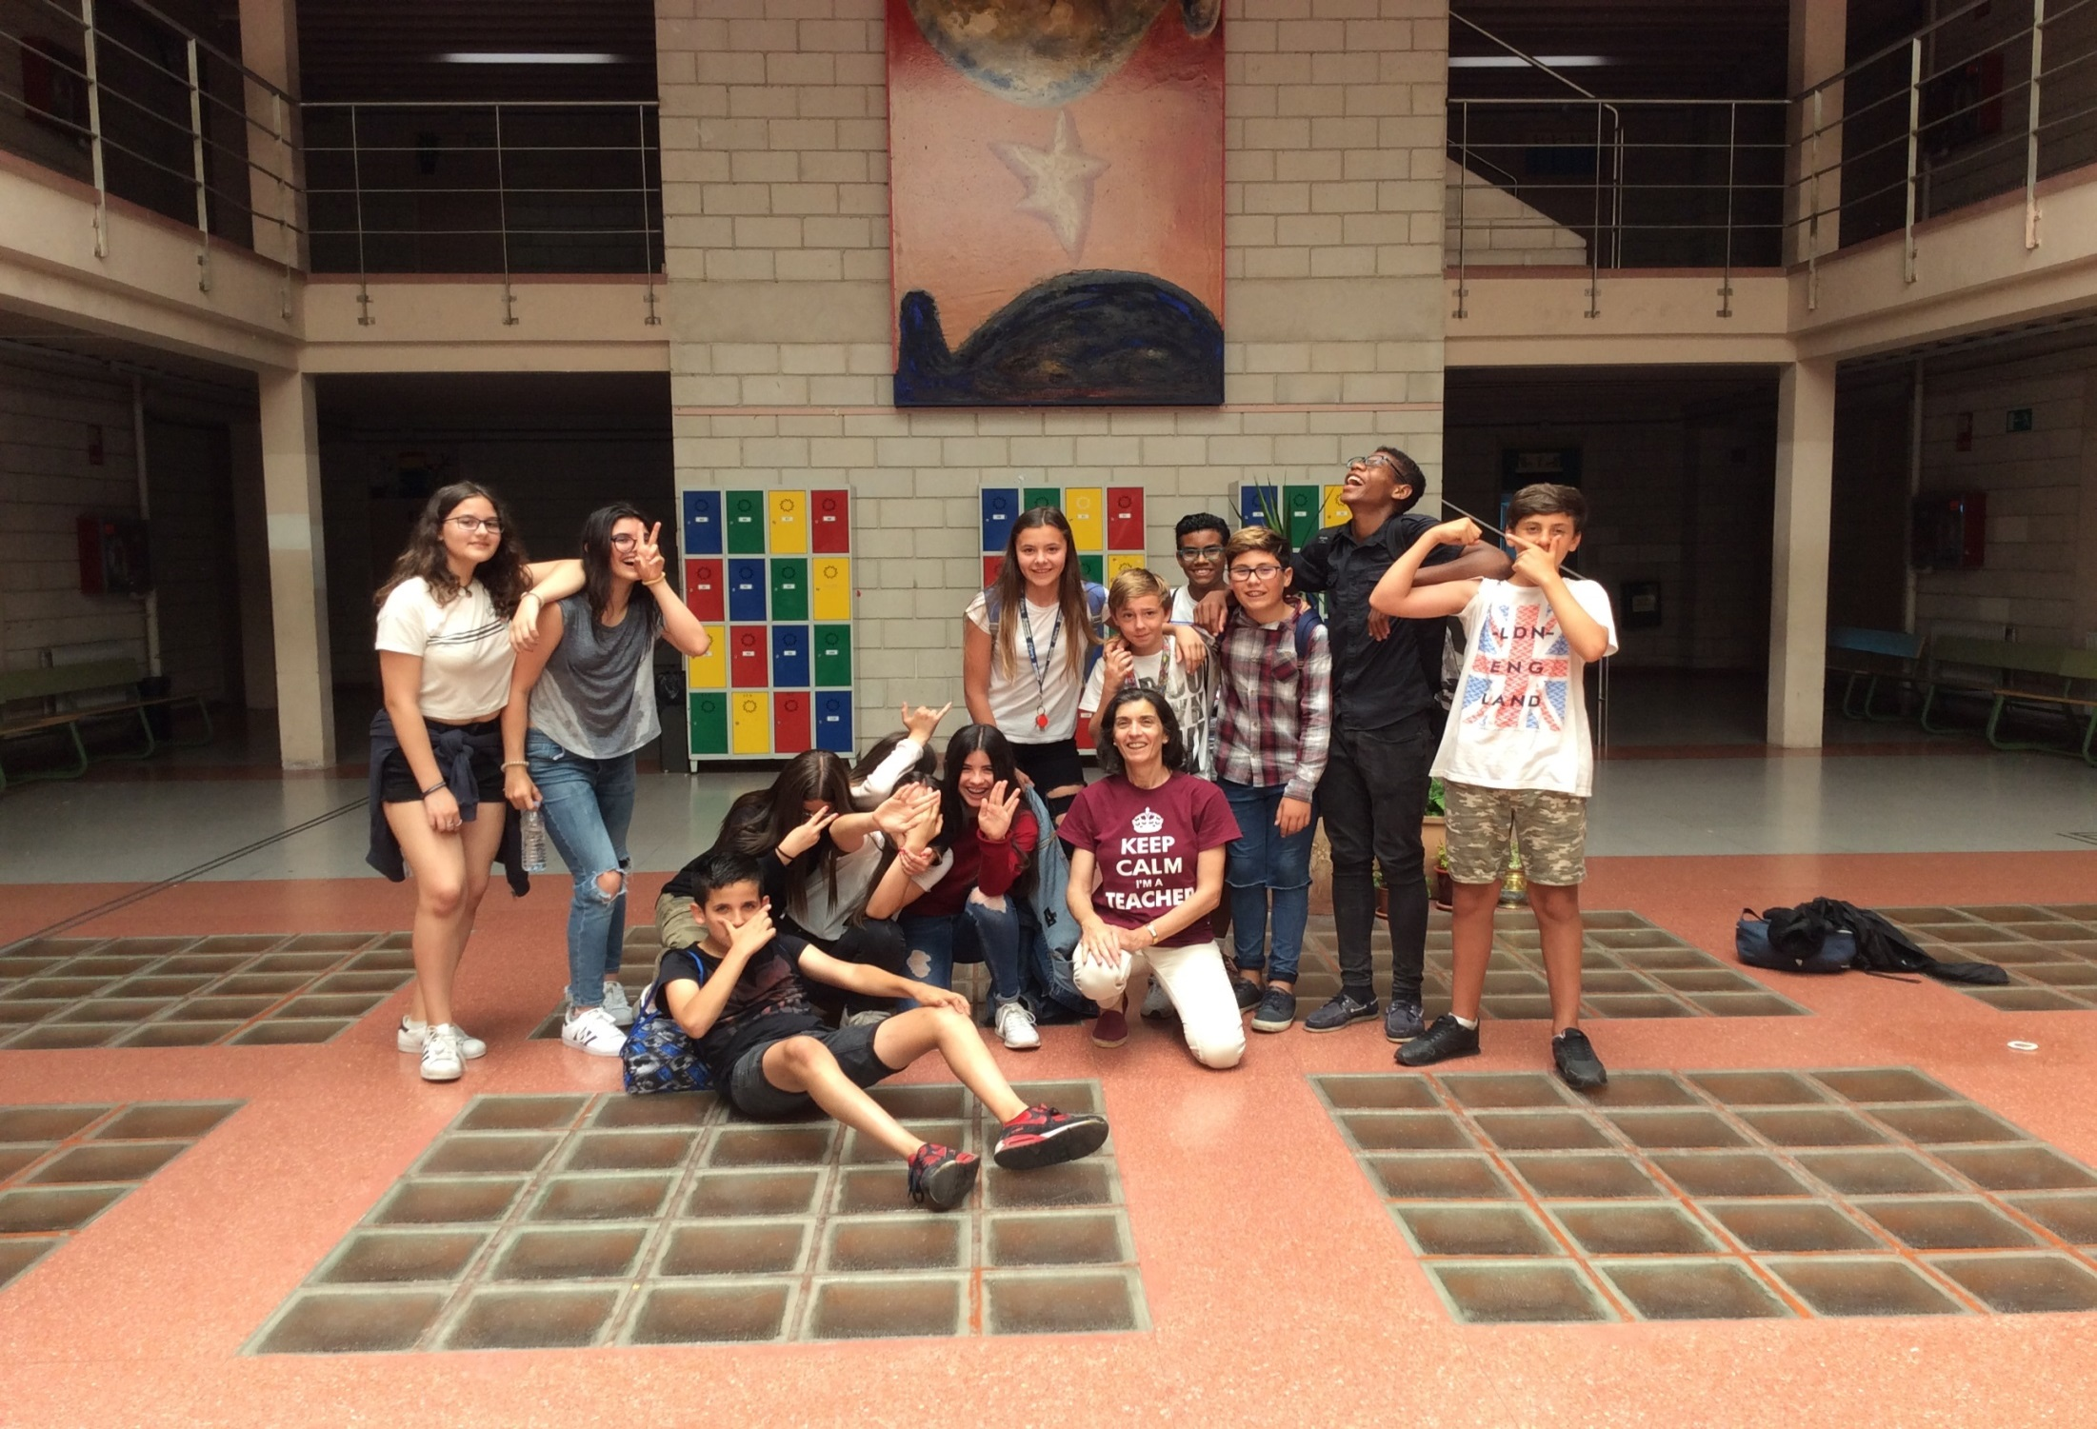
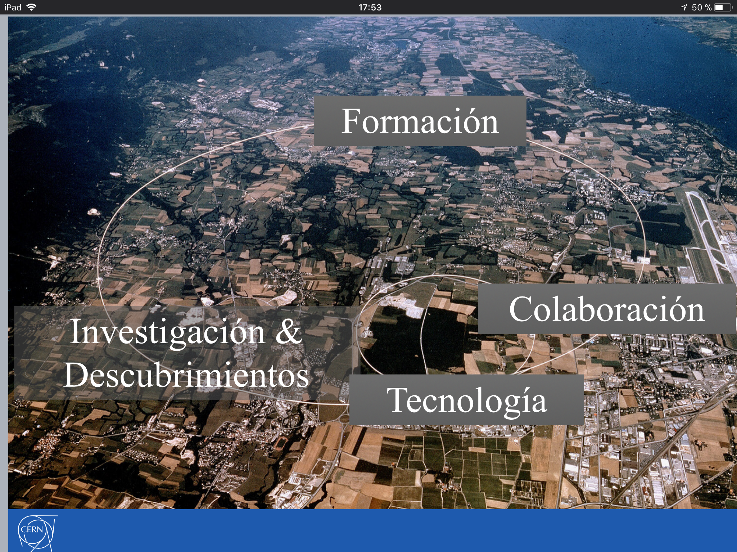

Do IES Rafael Dieste ao CERN

Slide 2
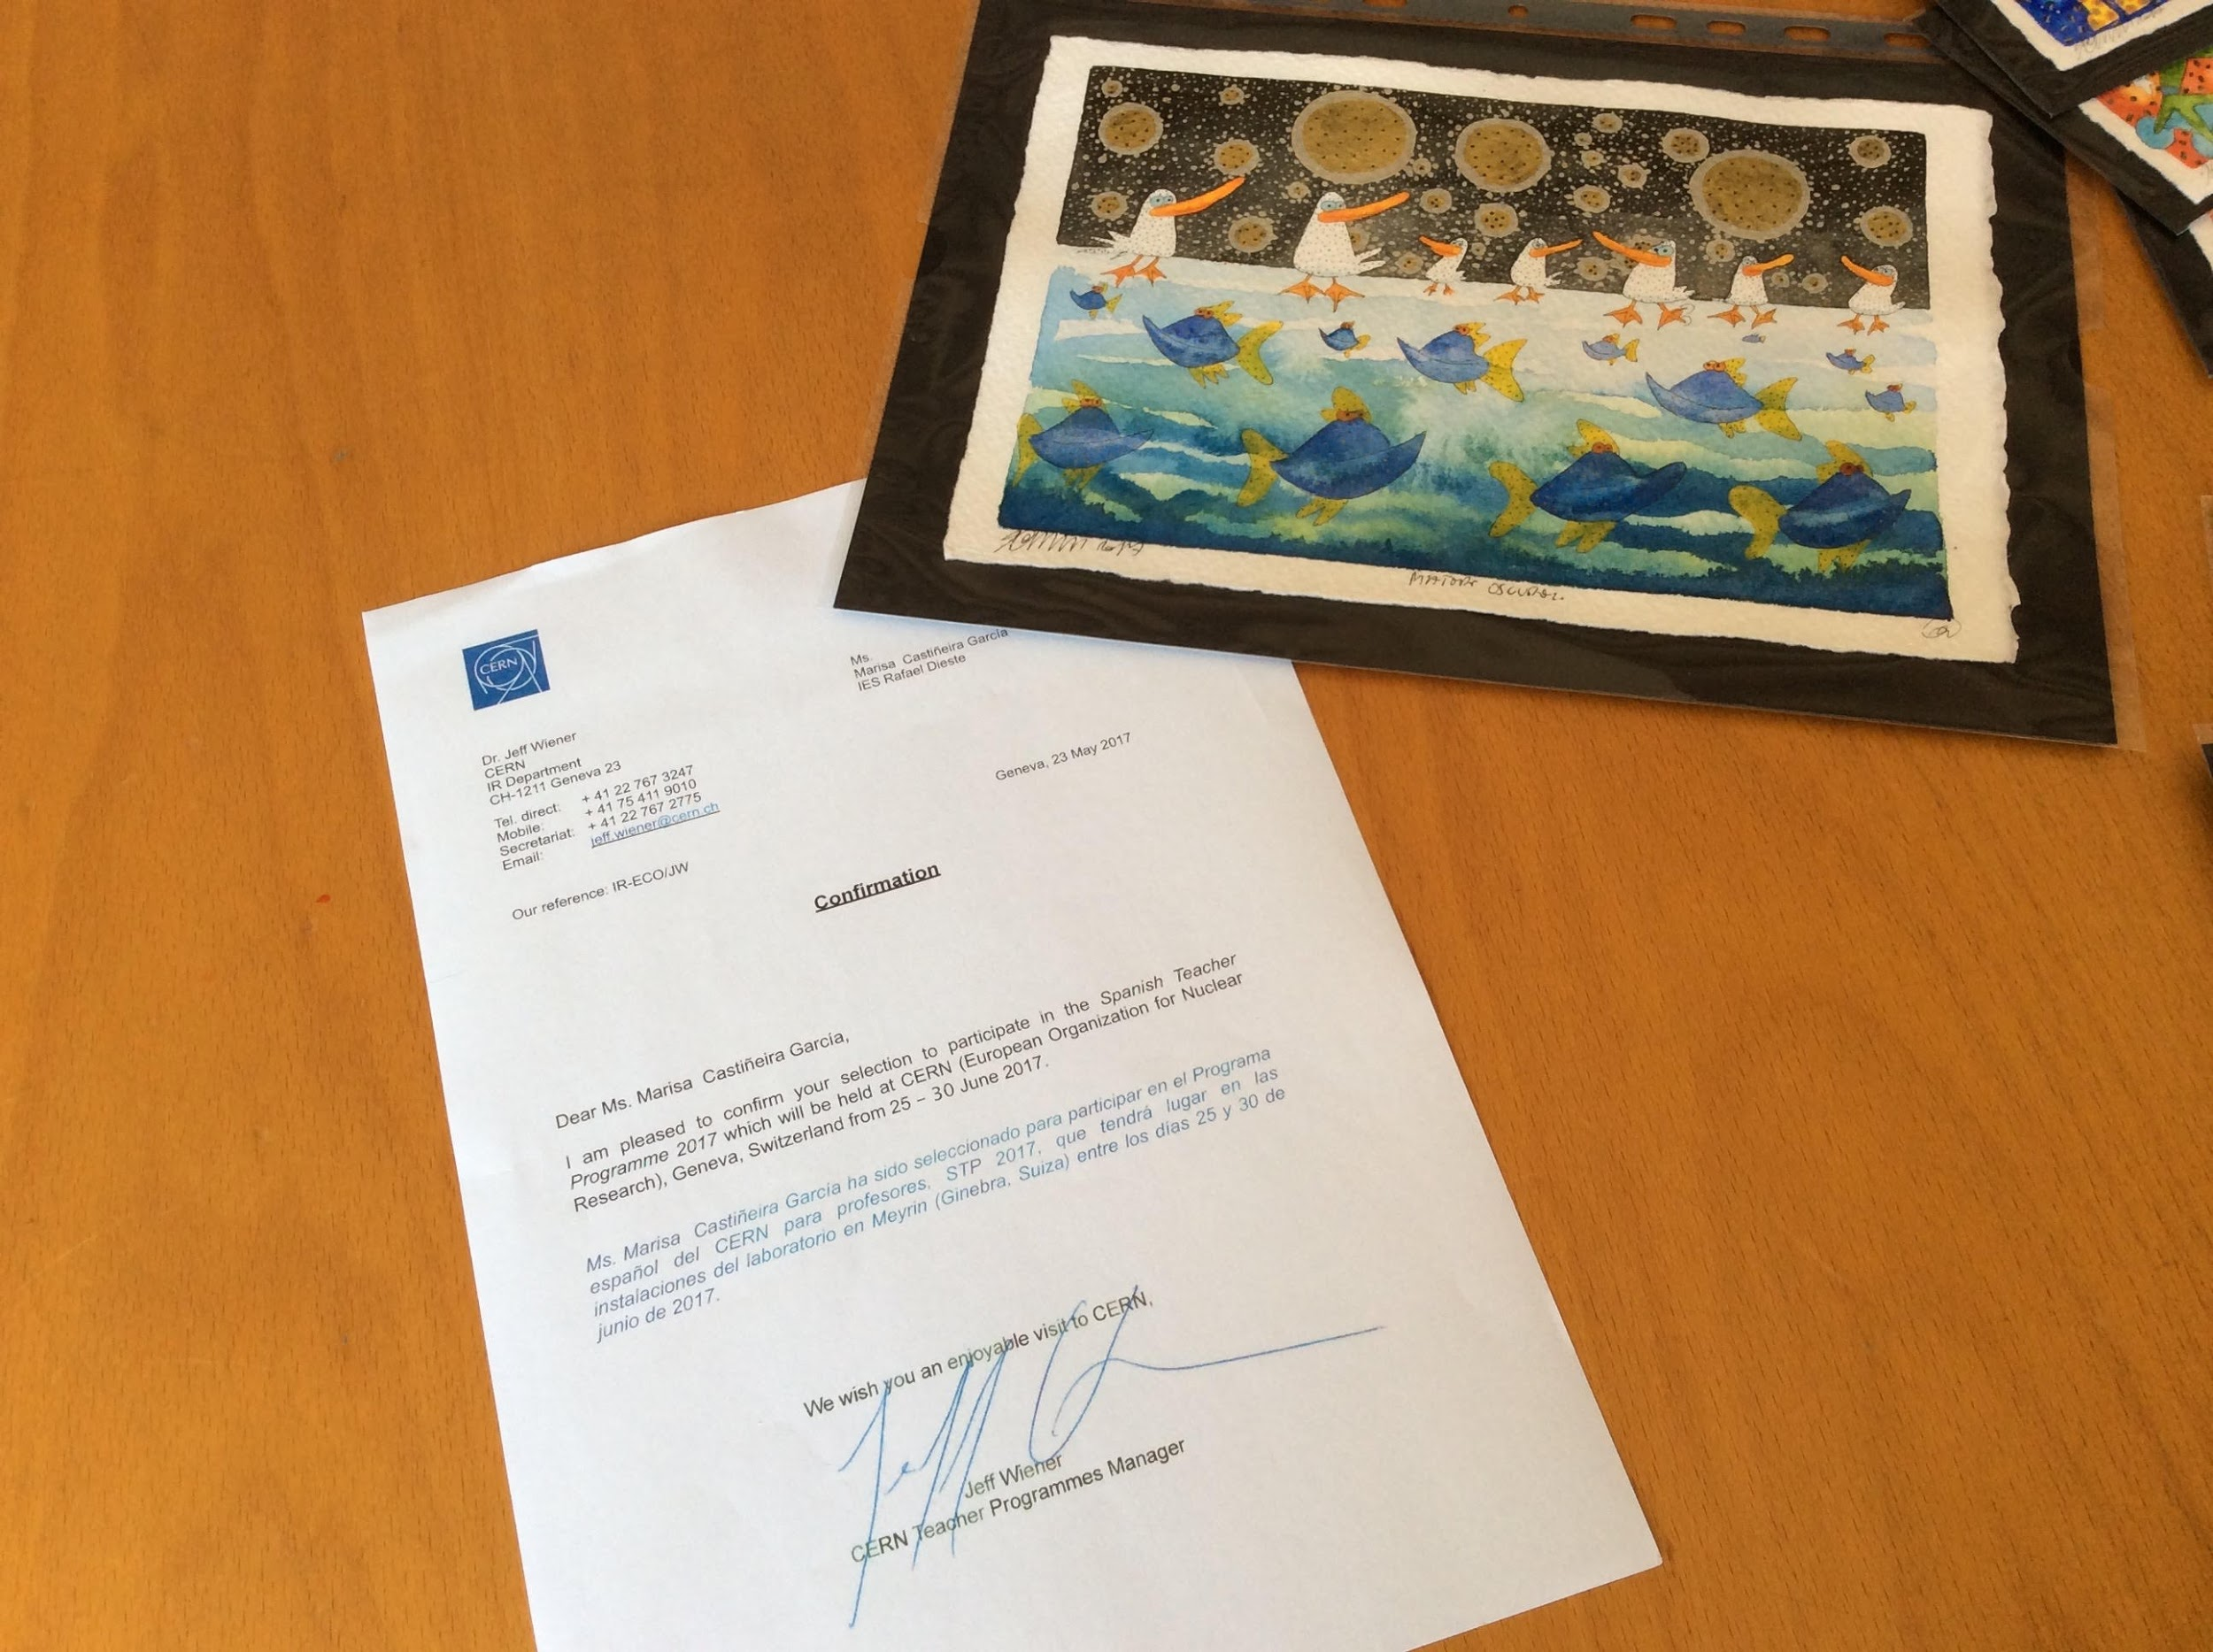

Slide 3
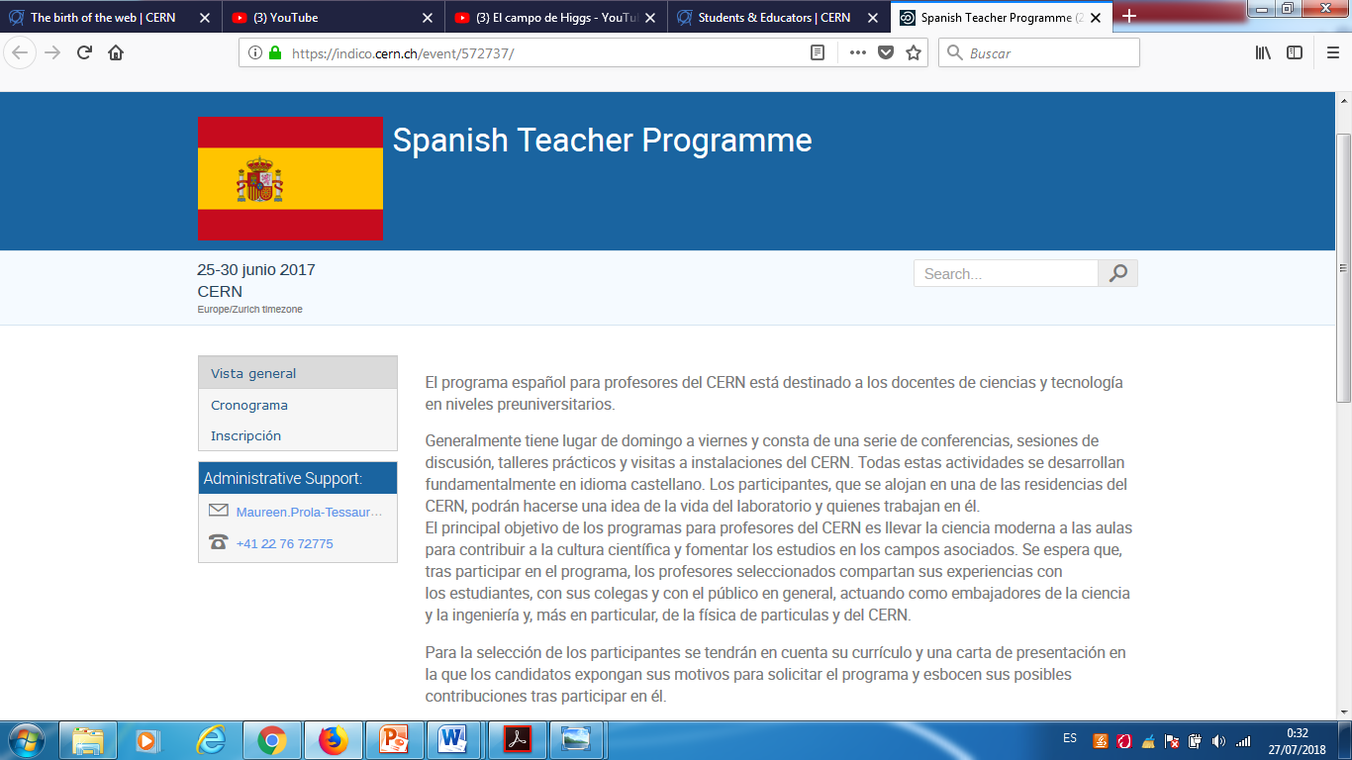

Slide 4
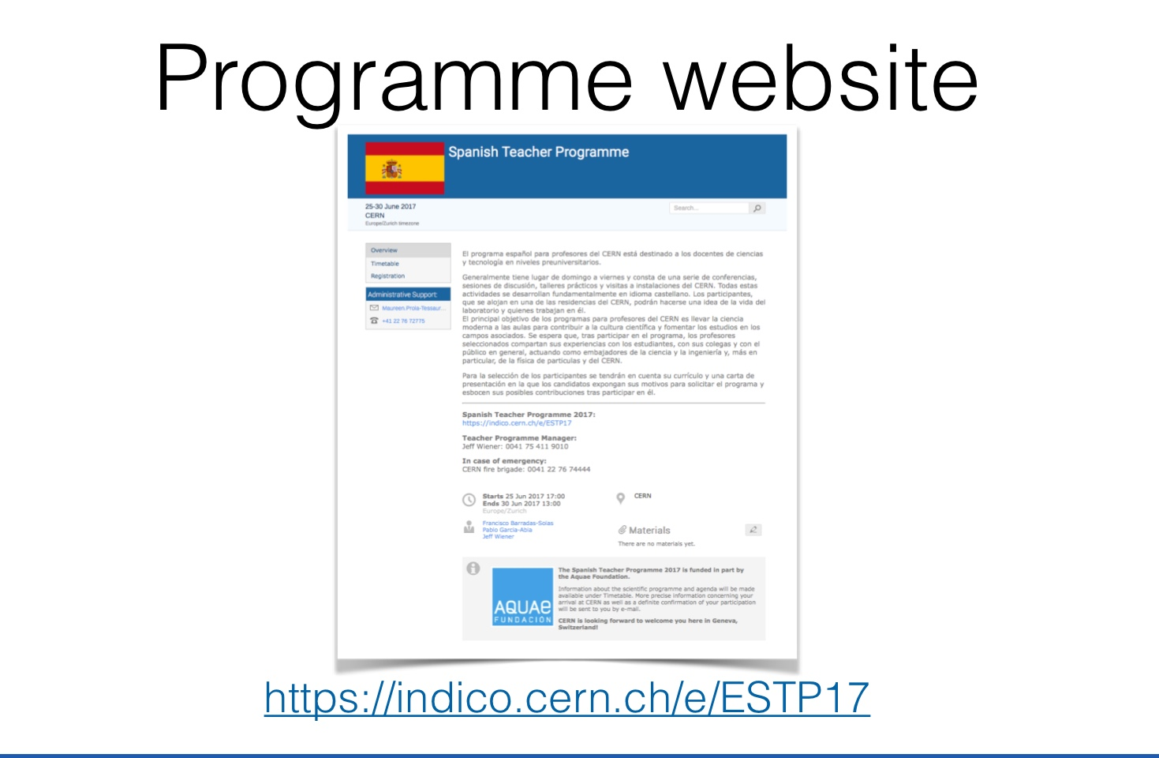

Slide 5
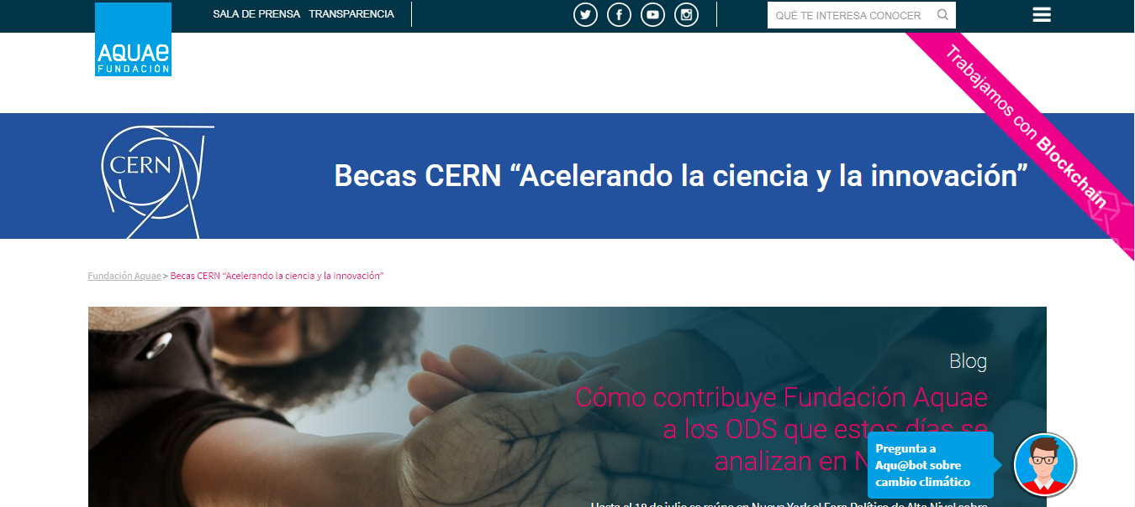

Slide 6
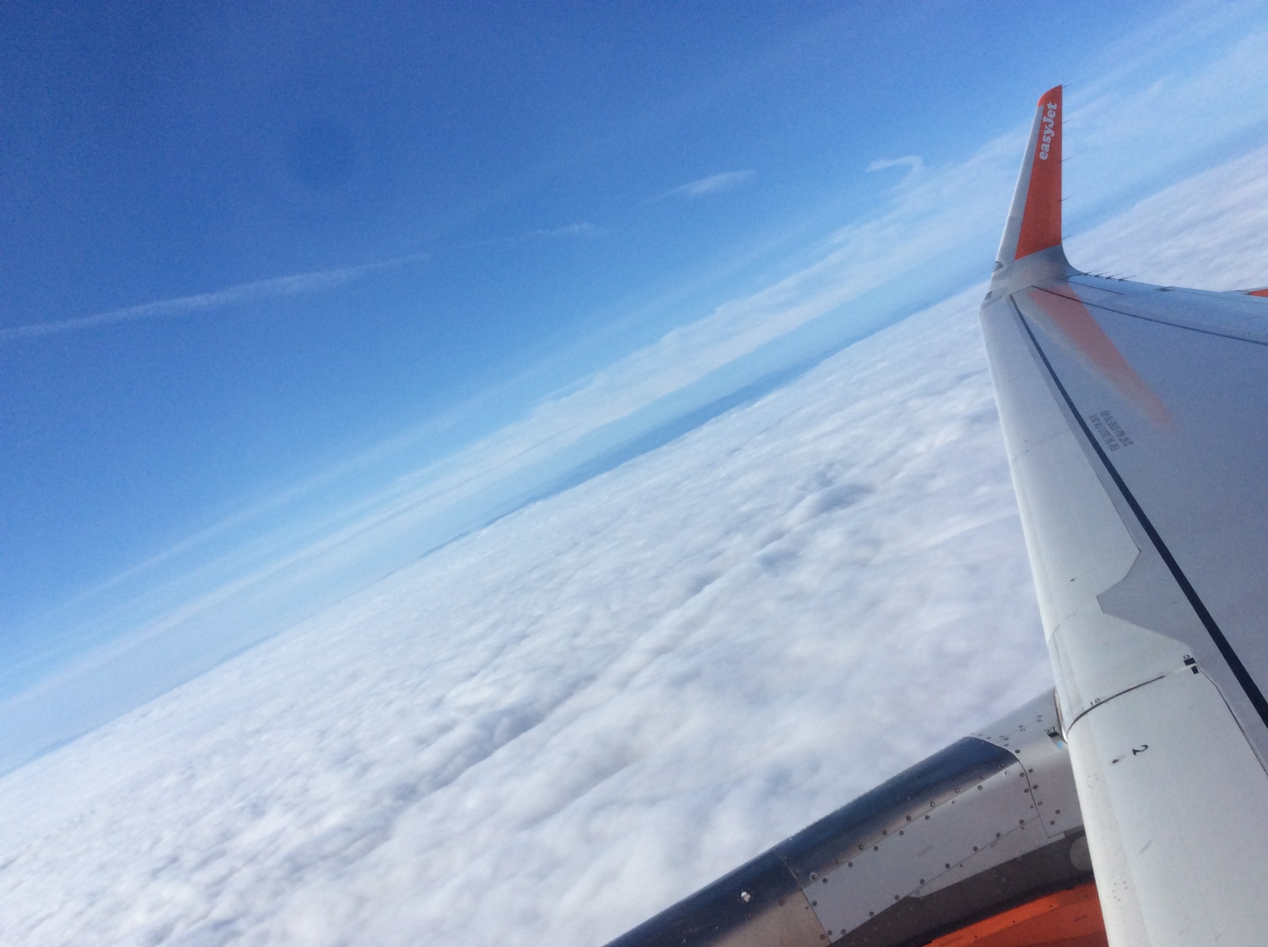
Voando vou

Slide 7
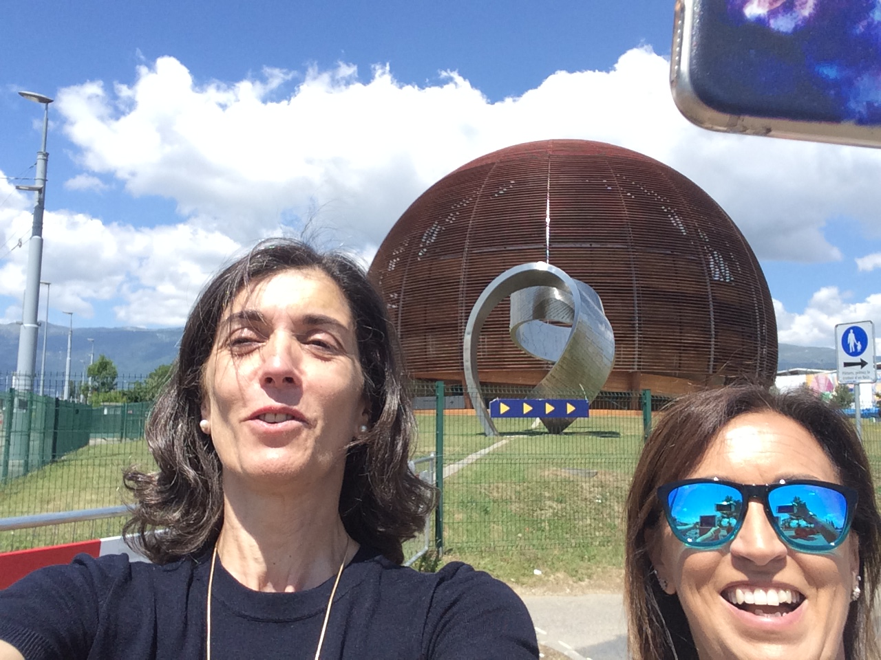

Slide 8
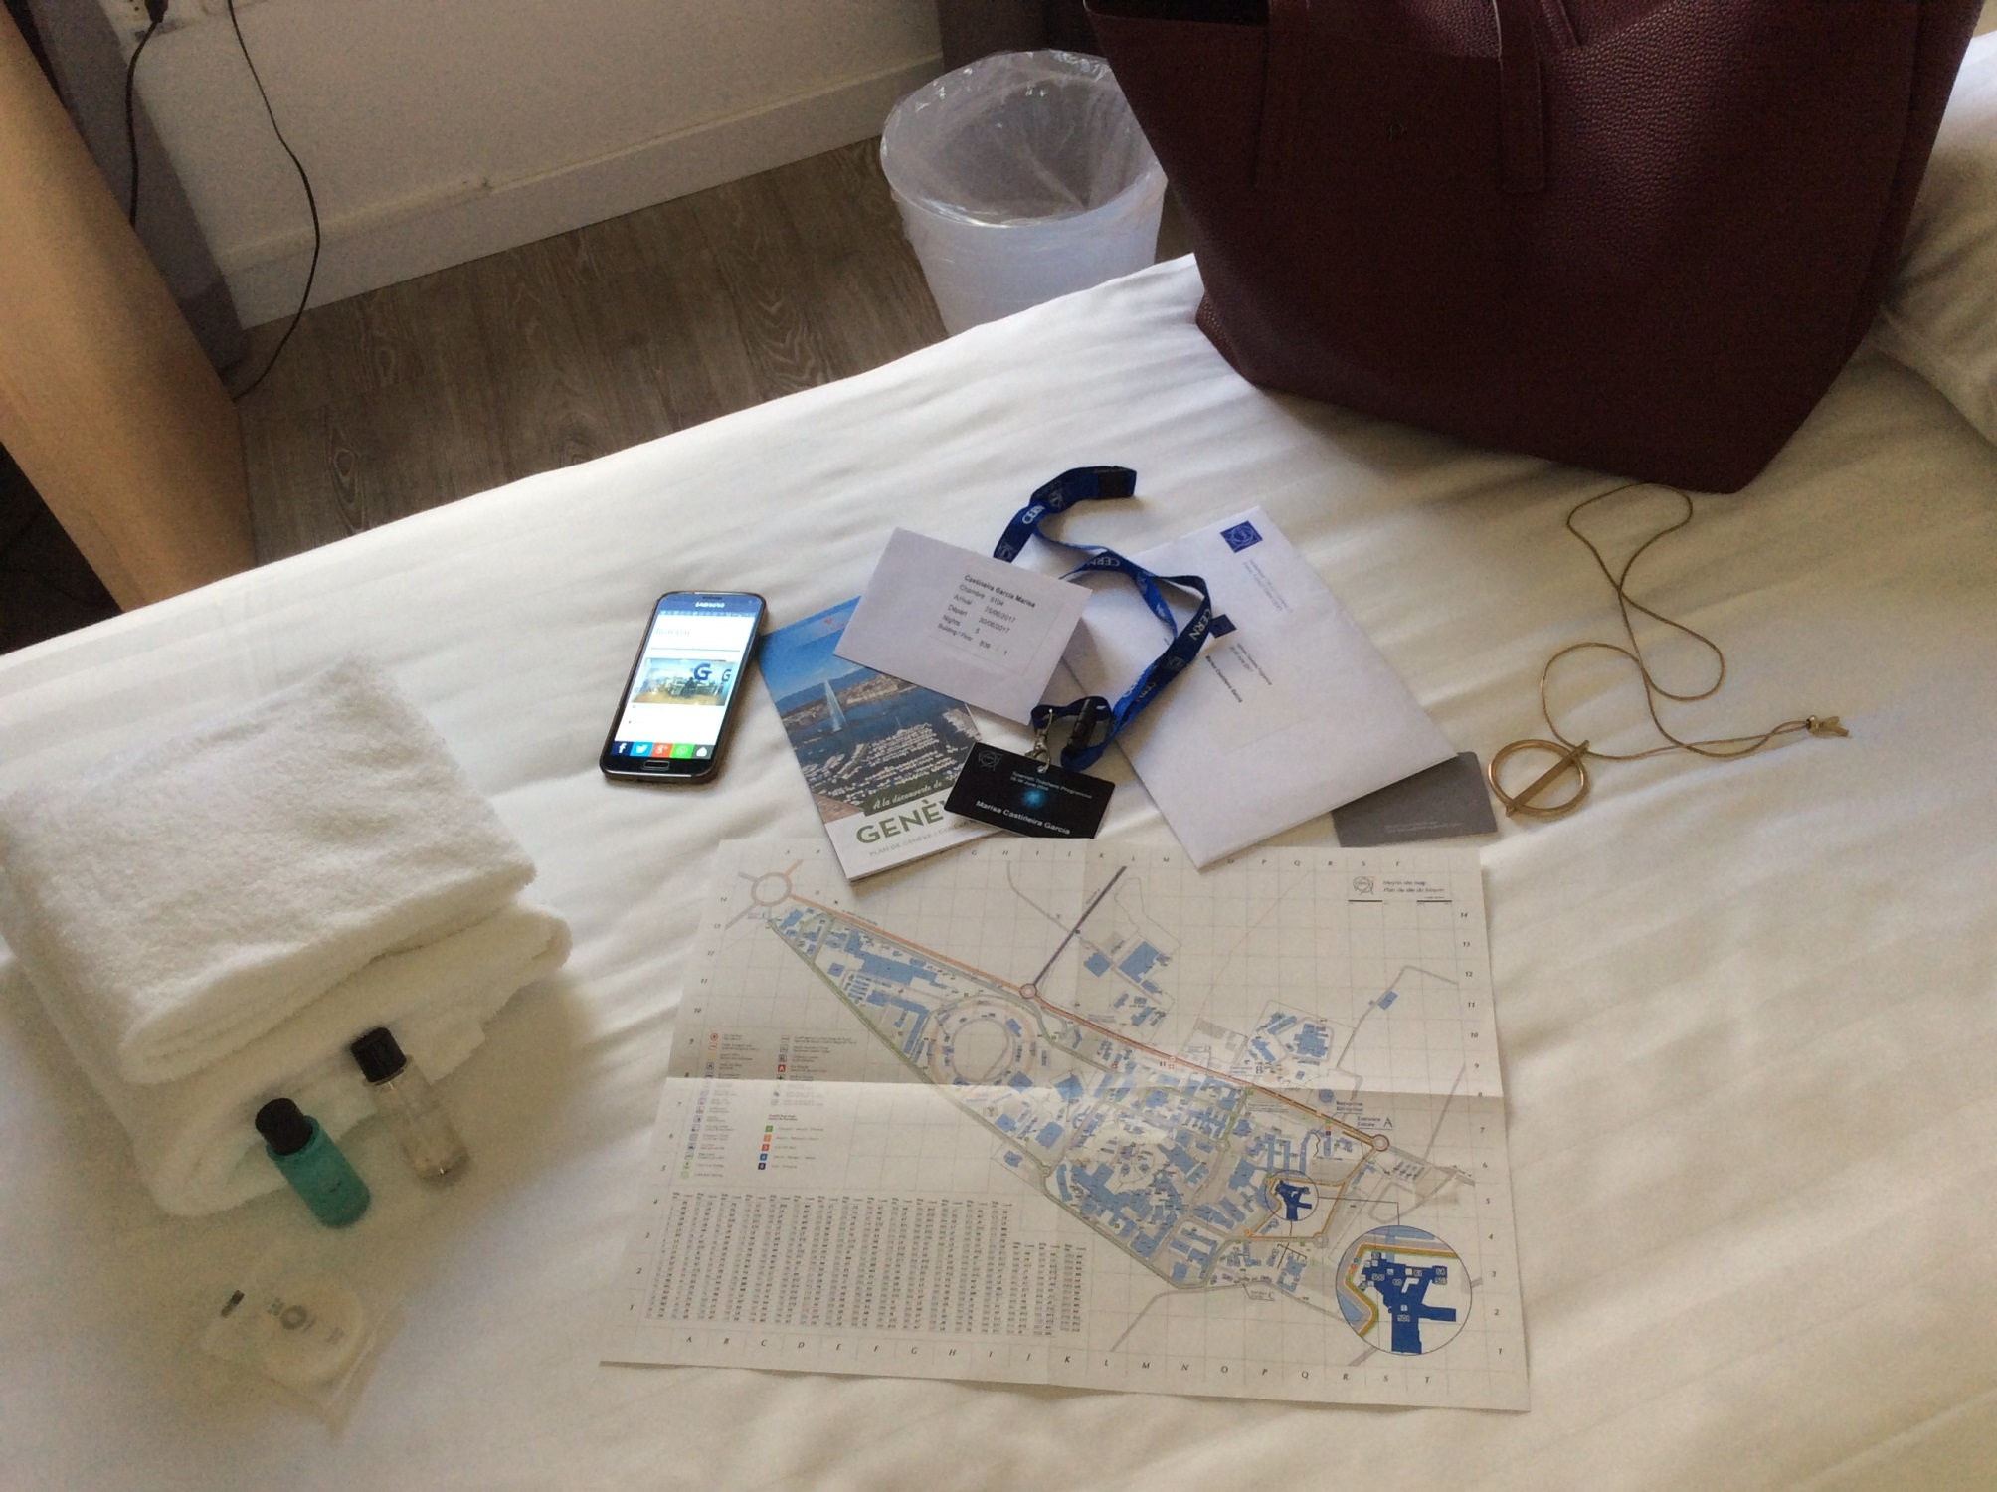

Slide 9
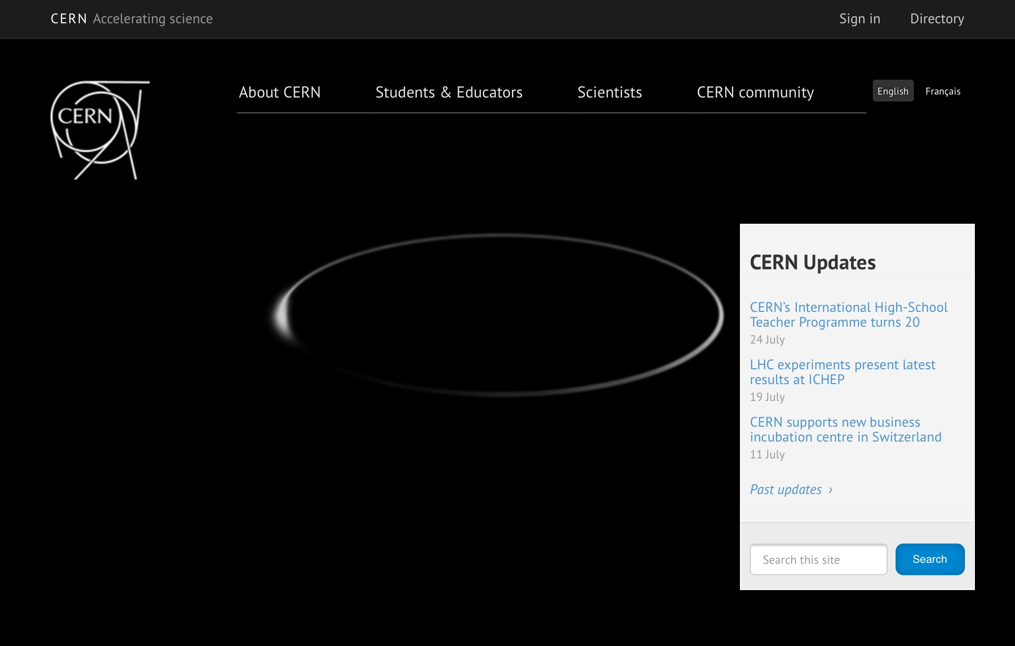

Slide 10
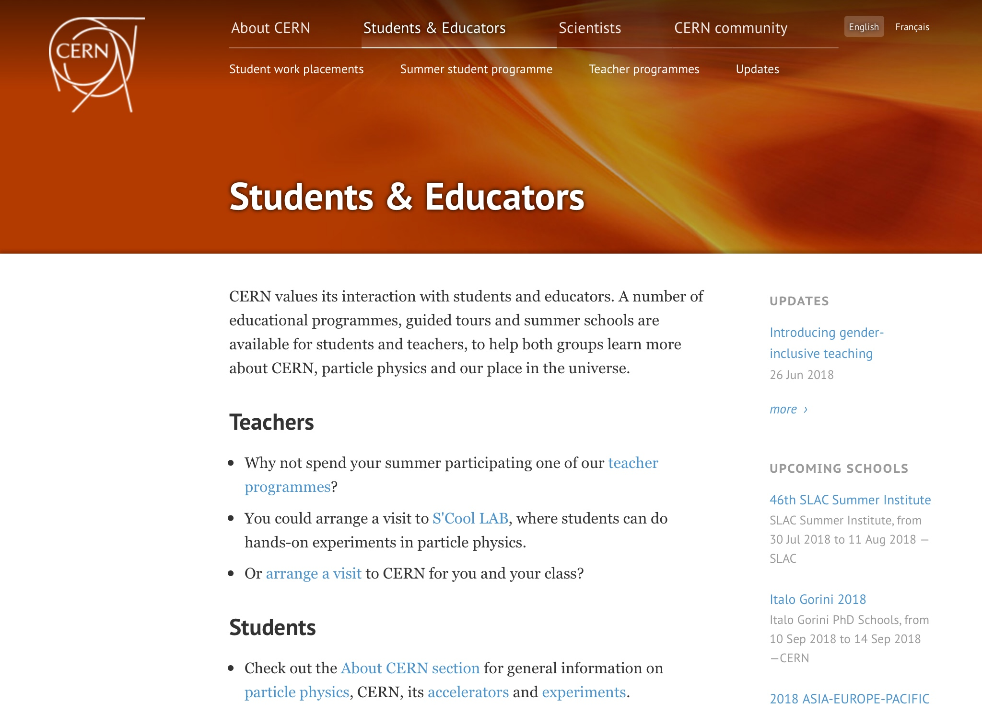

Slide 11
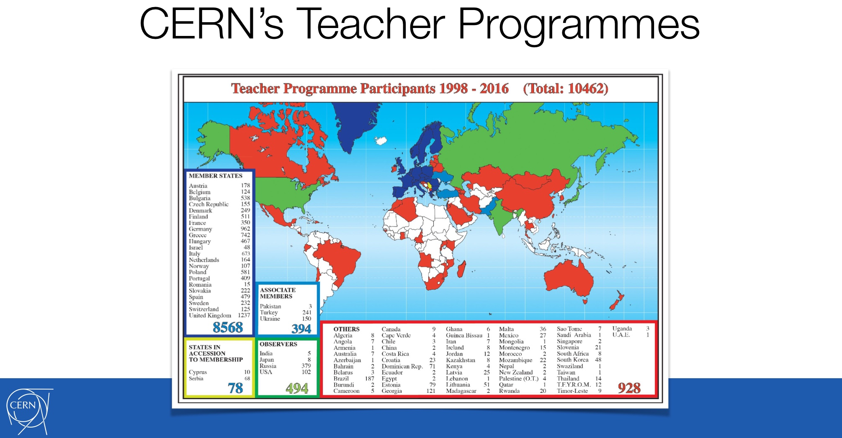

Slide 12
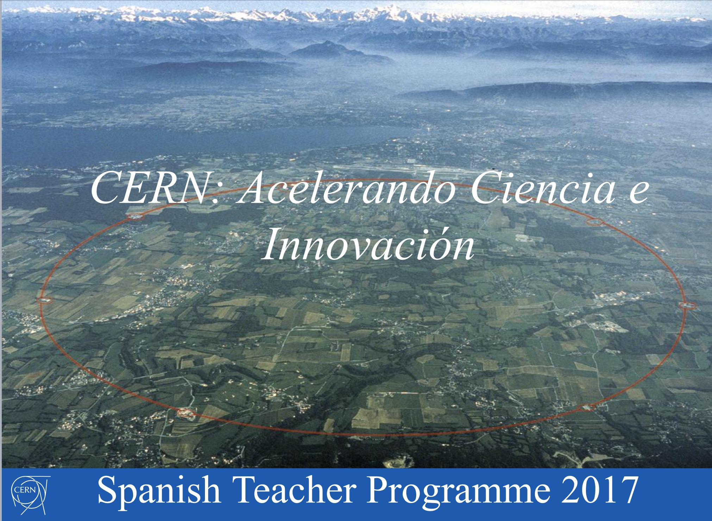

Slide 13
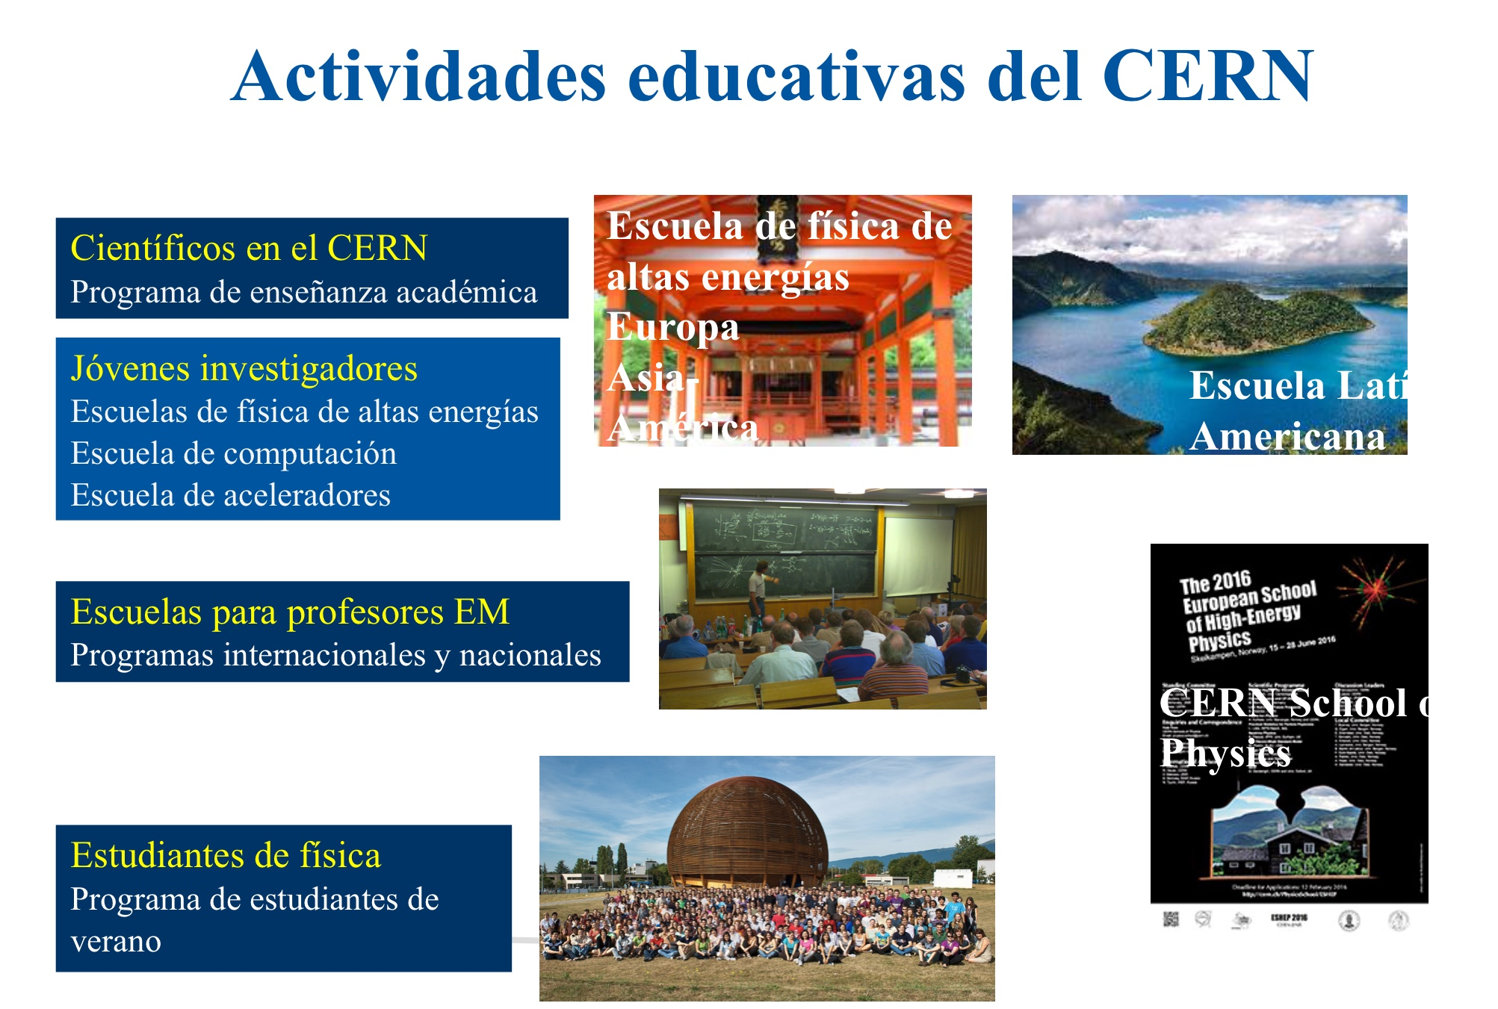

Slide 14
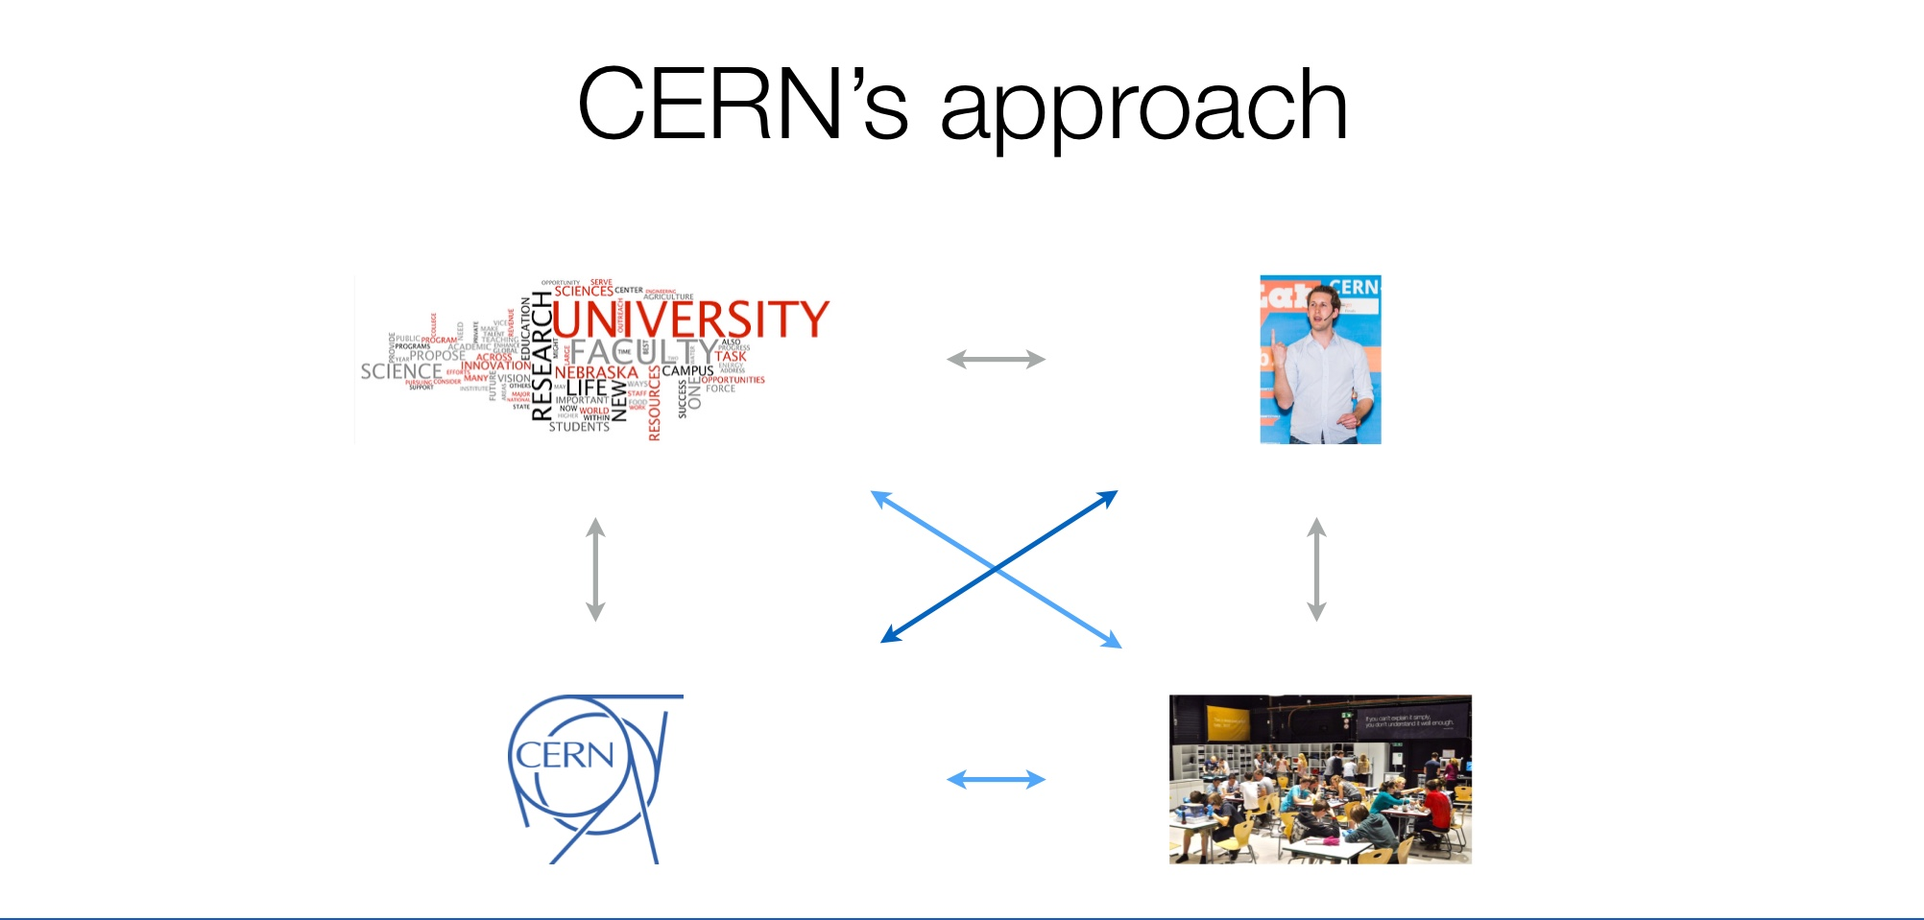

Slide 15
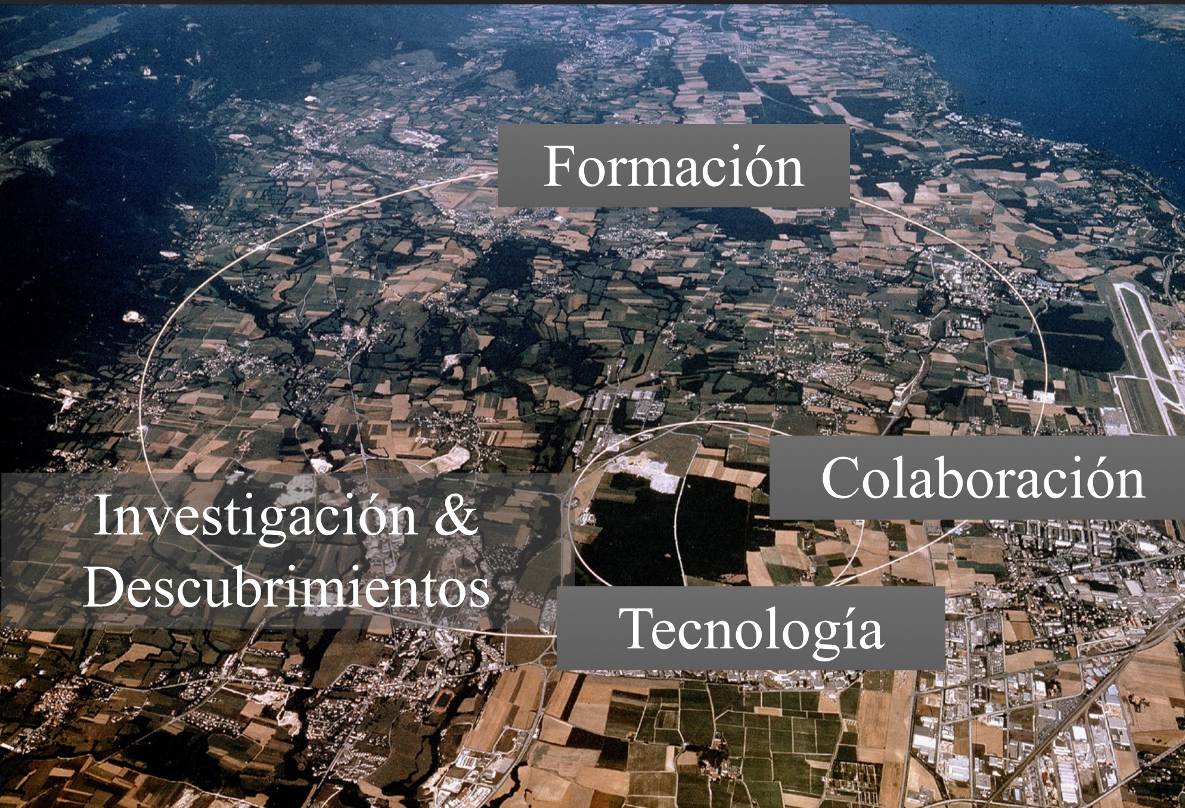

Slide 16
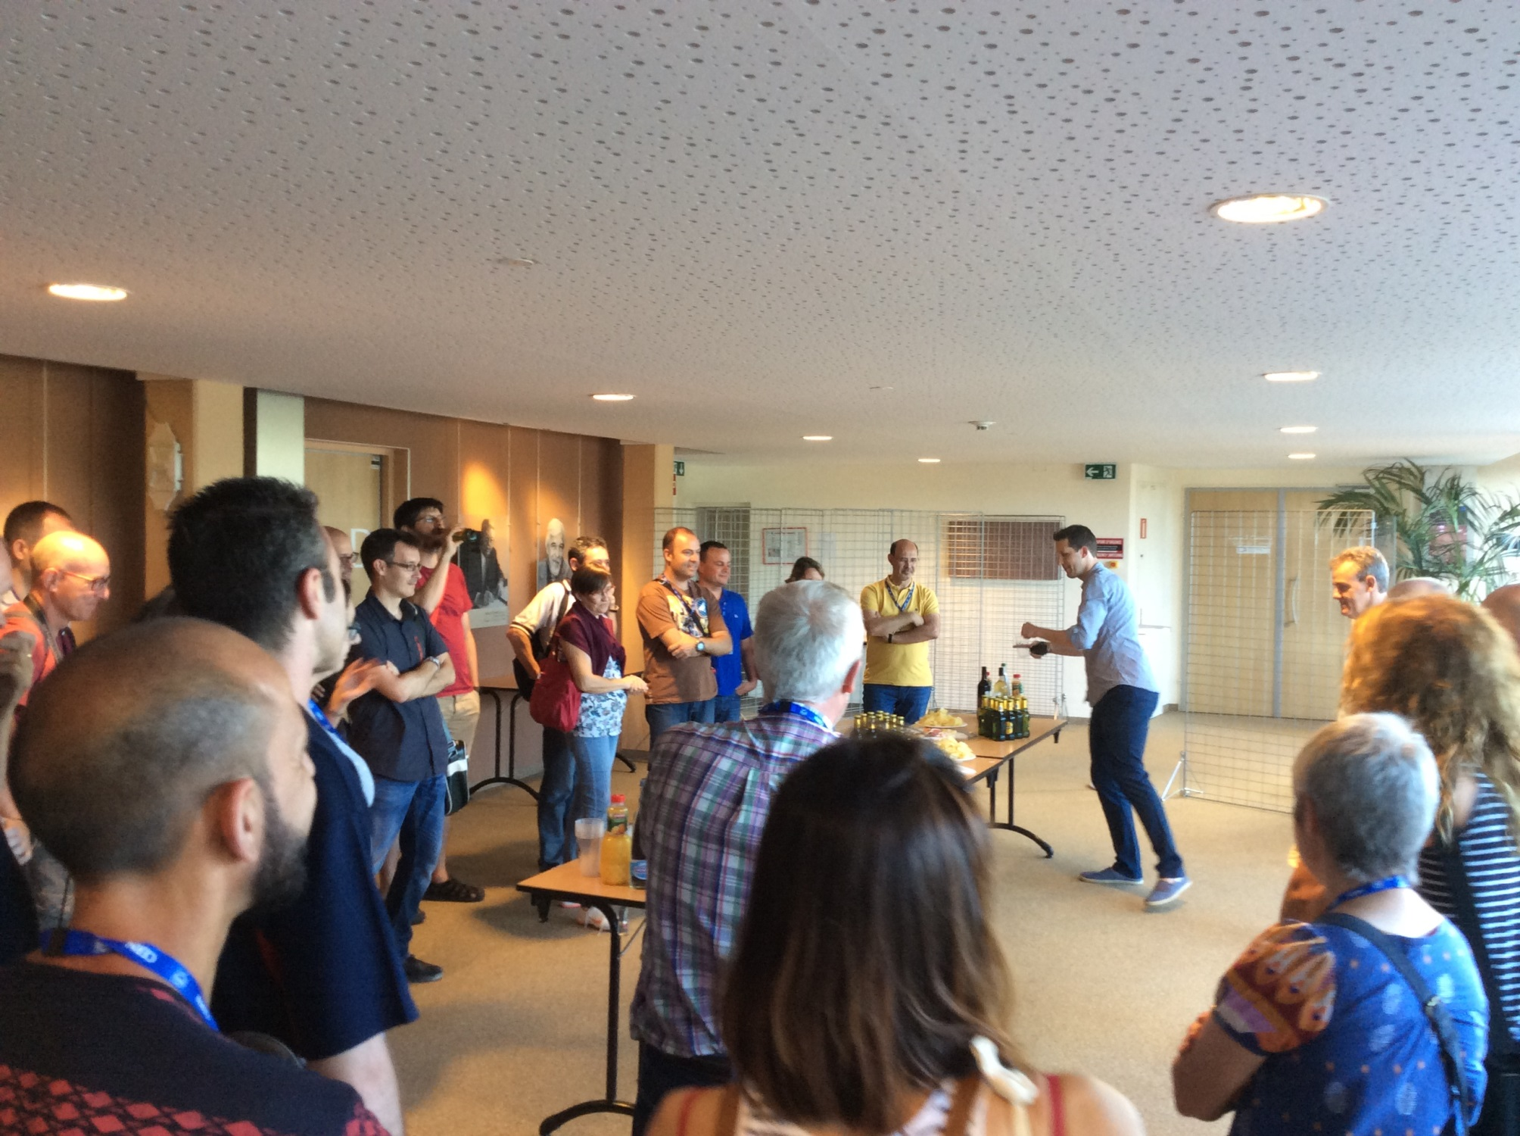

Slide 17
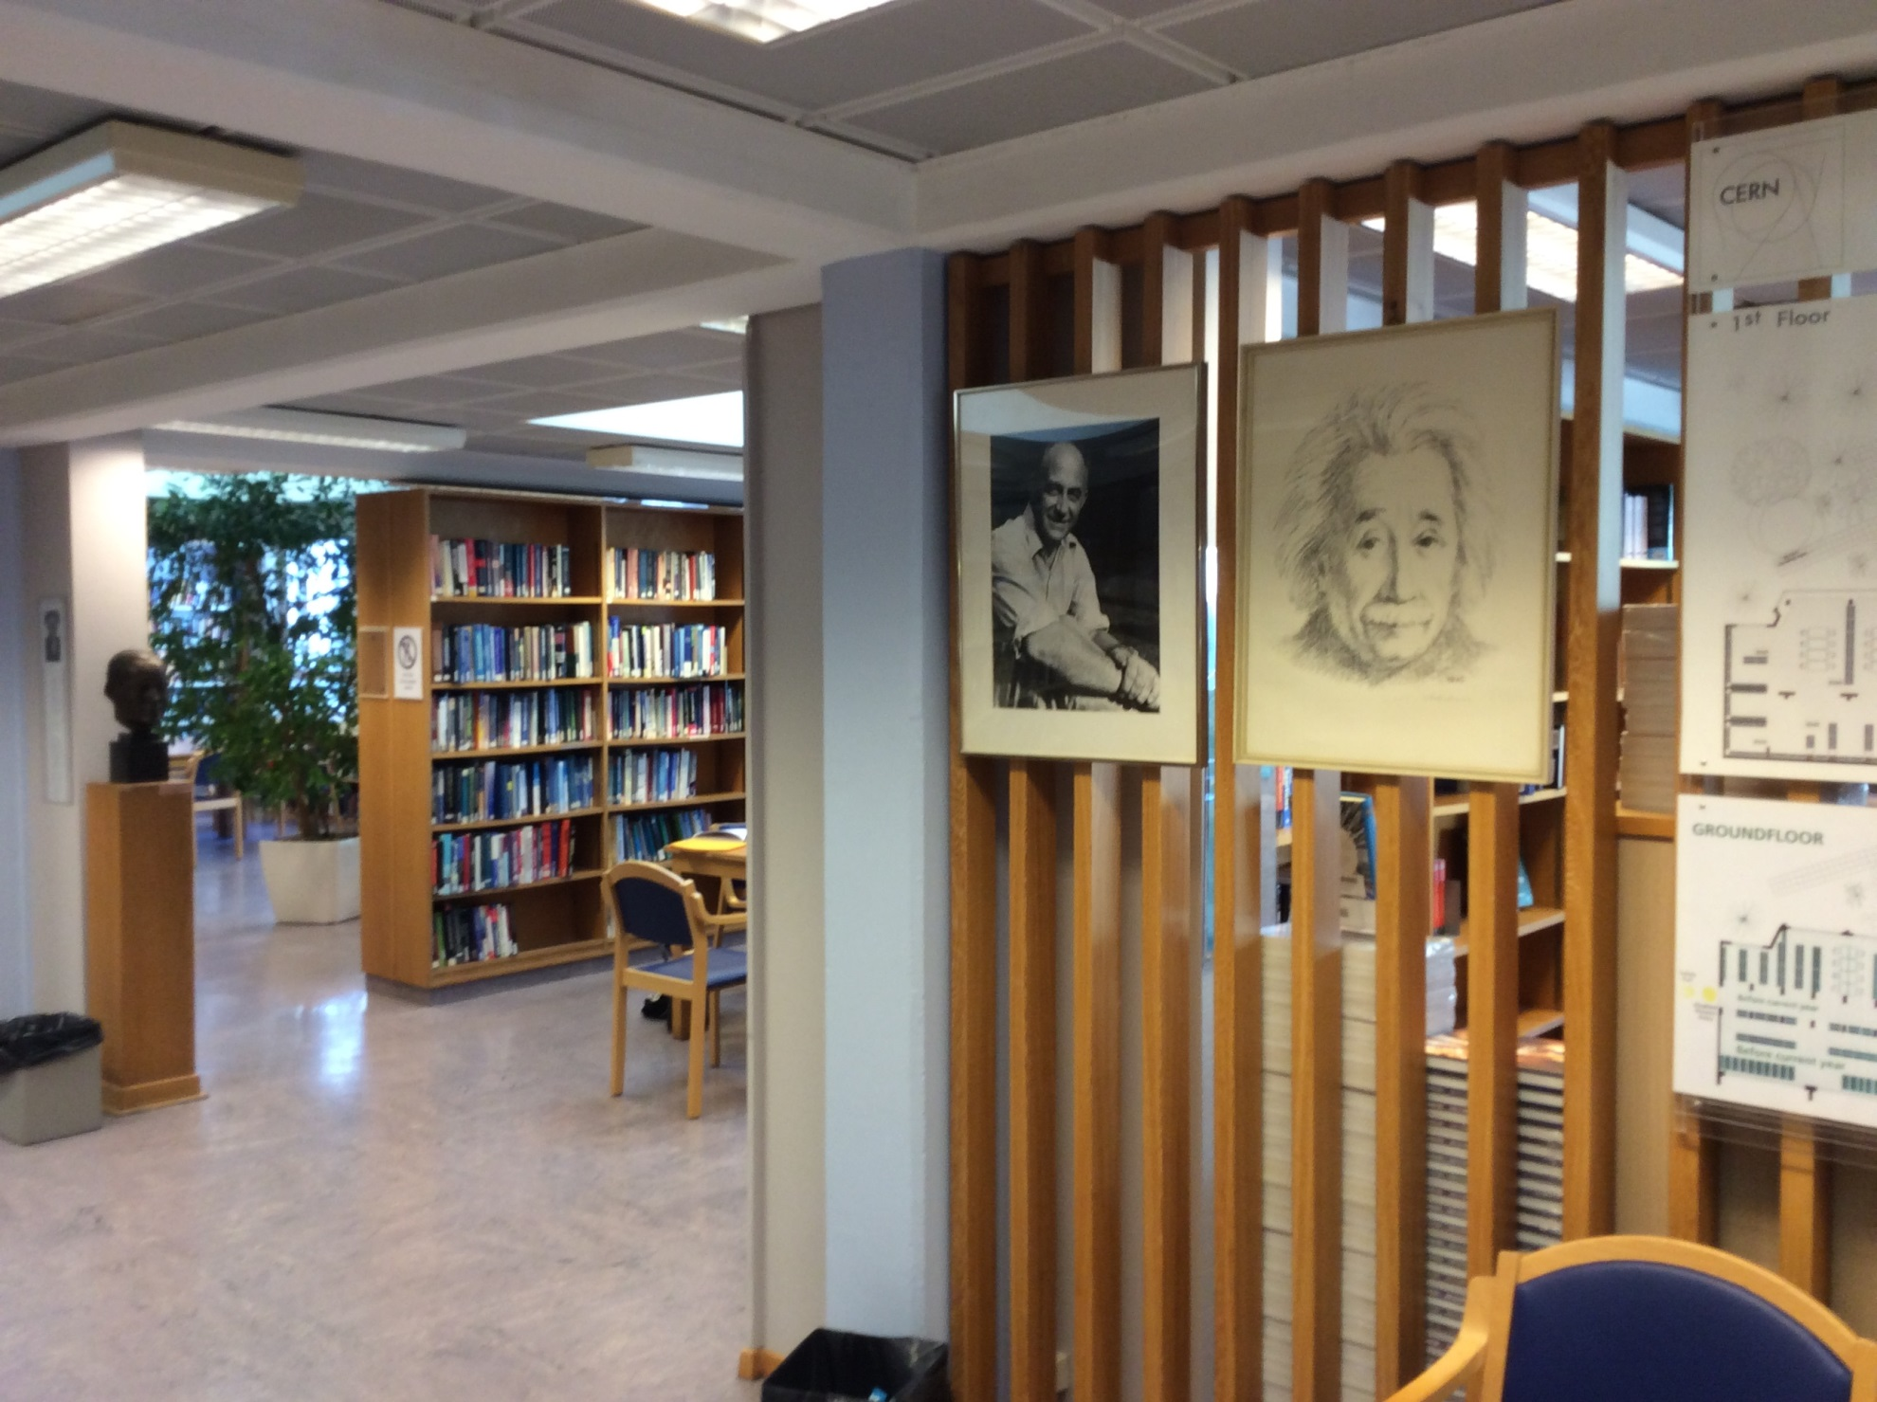

Slide 18
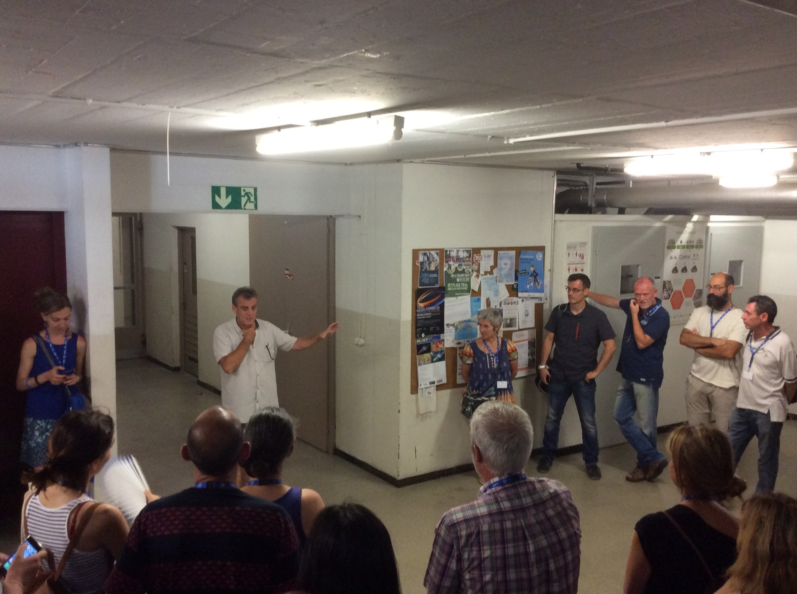

Slide 19
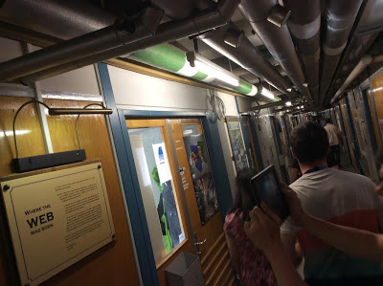

Slide 20
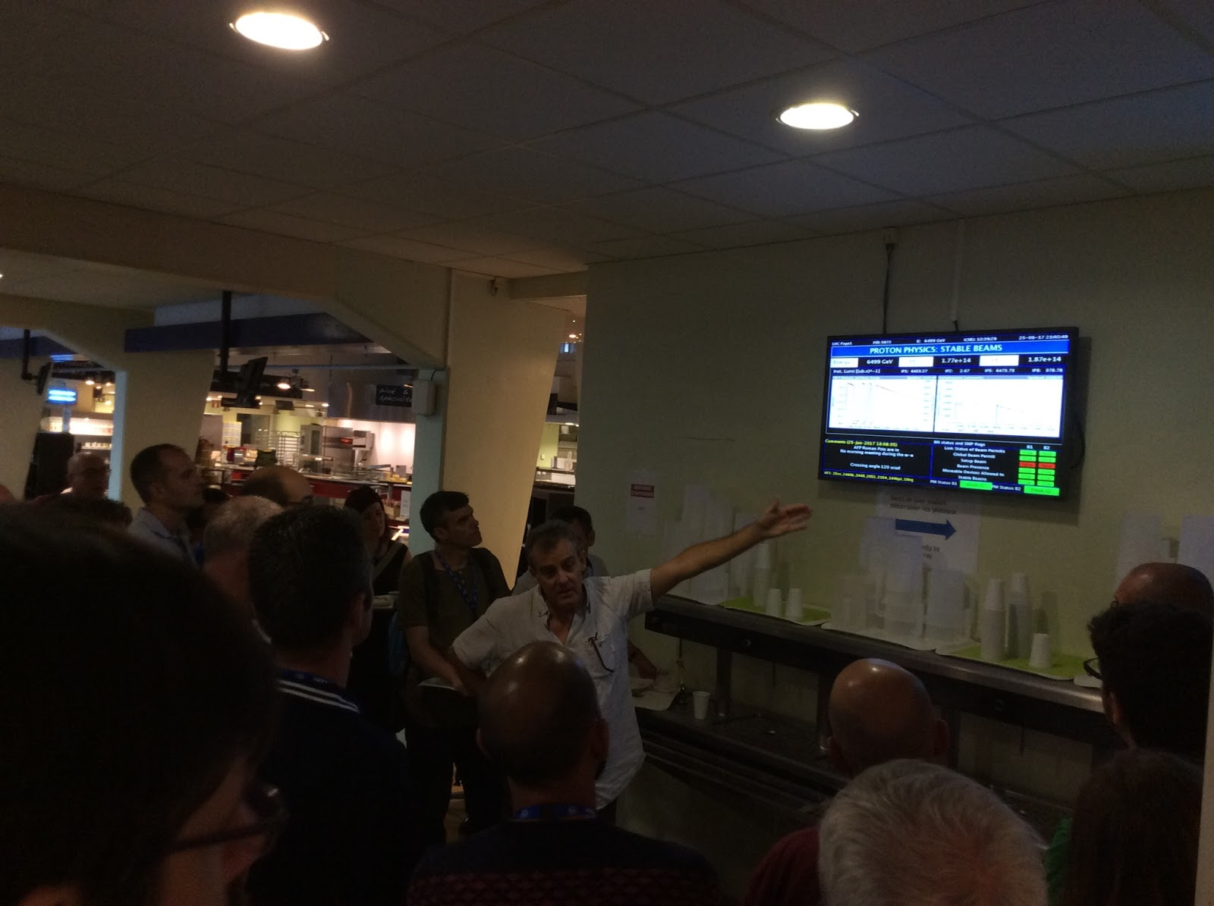
"Los experimentos son los que nos desvelan la naturaleza de las cosas, pero sin una buena teoría estamos perdidos. A veces un buen experimento da luz, pero no es habitual" Pablo García-Abia

Slide 21
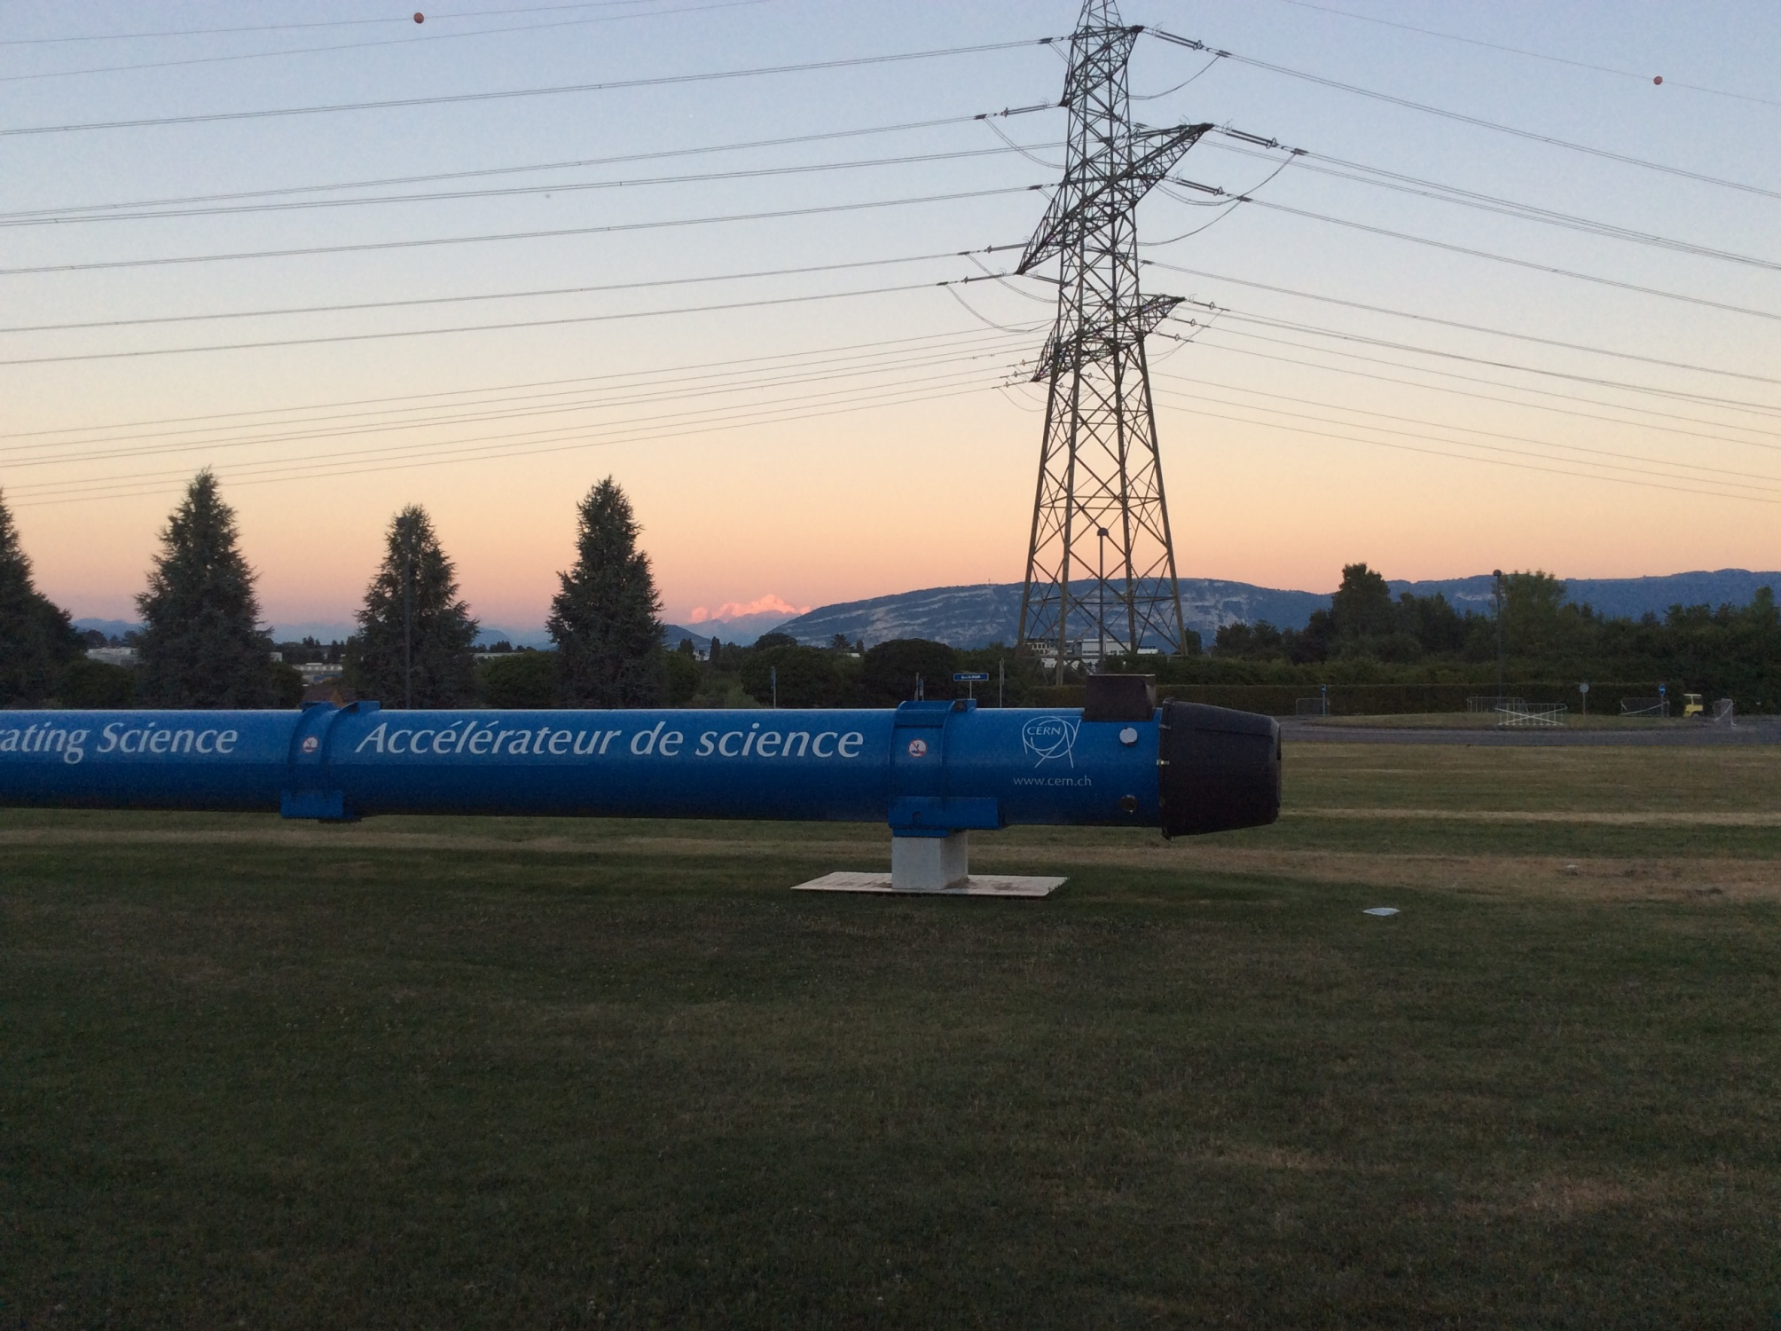

Slide 22
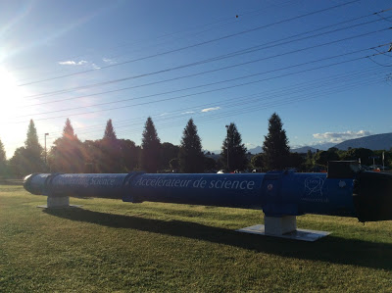

Slide 23
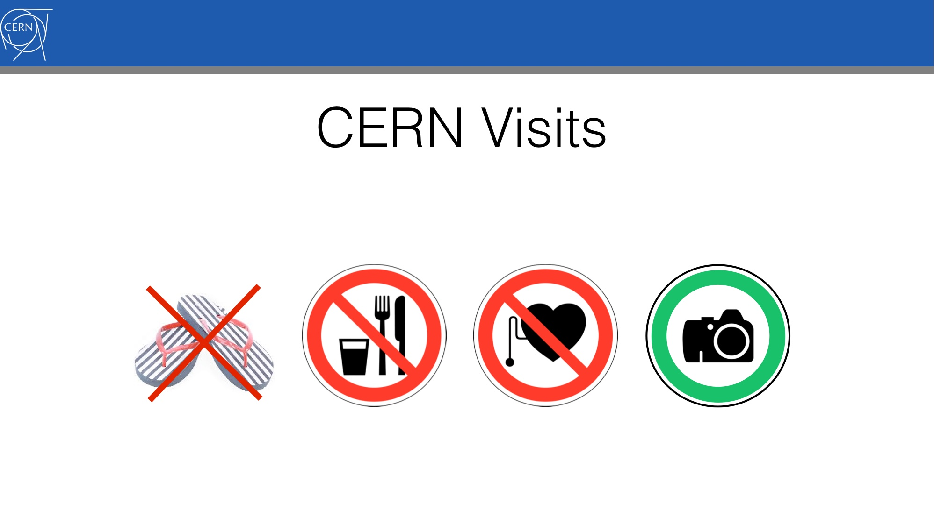

Slide 24


Slide 25
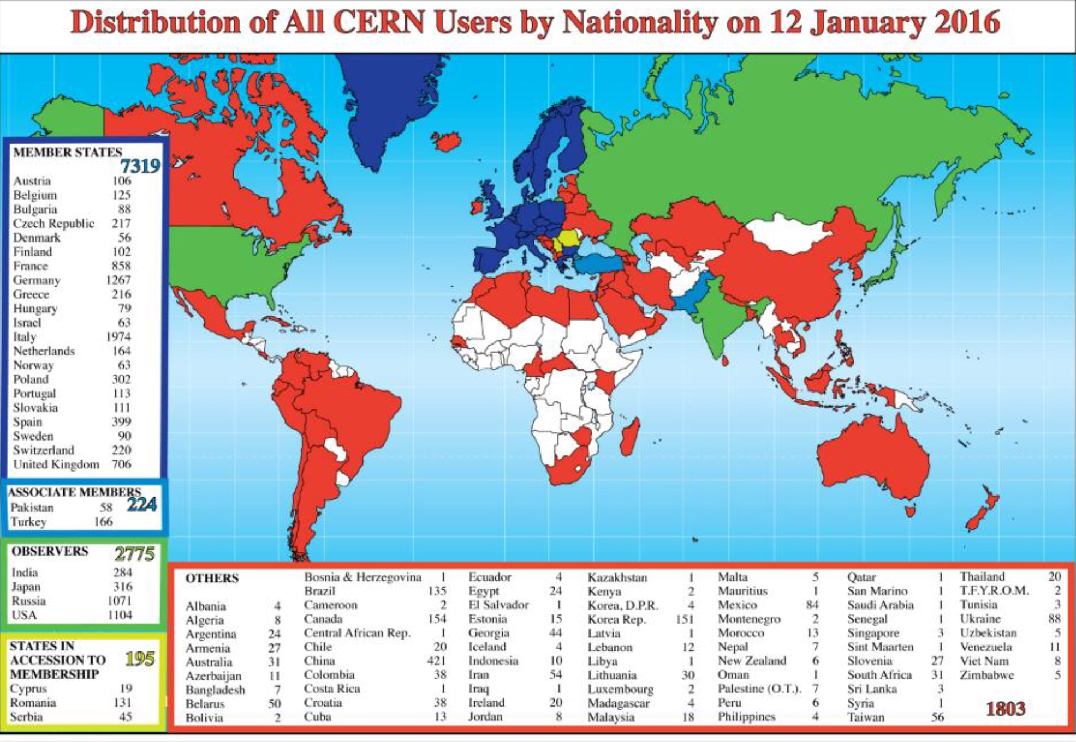
COOPETICIÓN

Slide 26
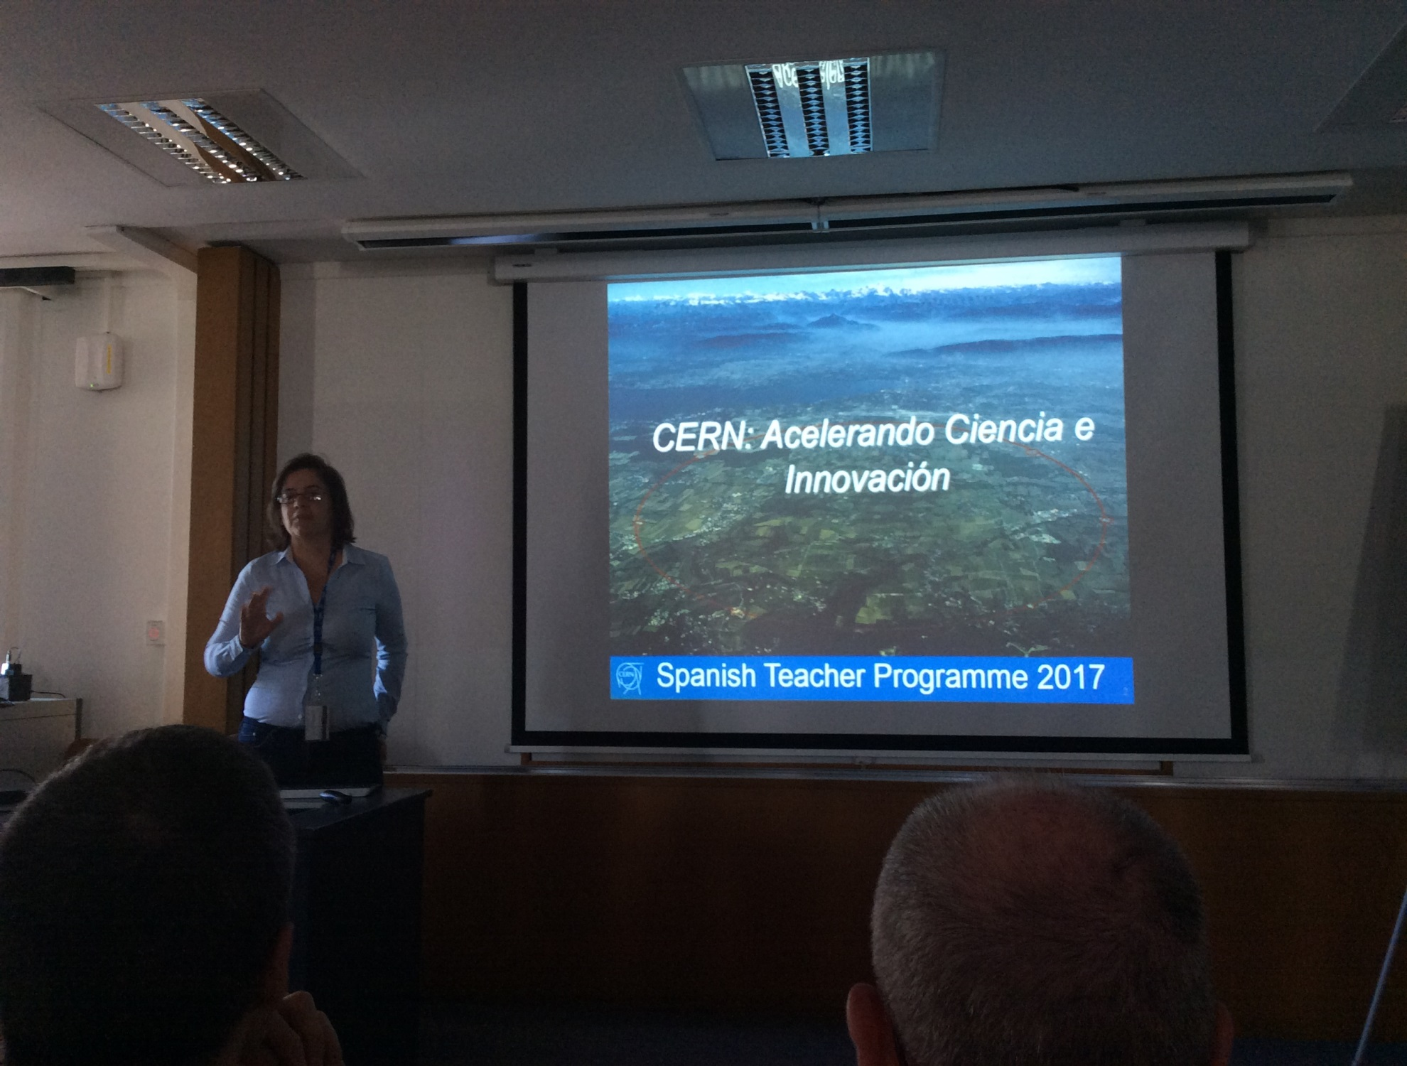
Isabel Bejar Alonso

Slide 27
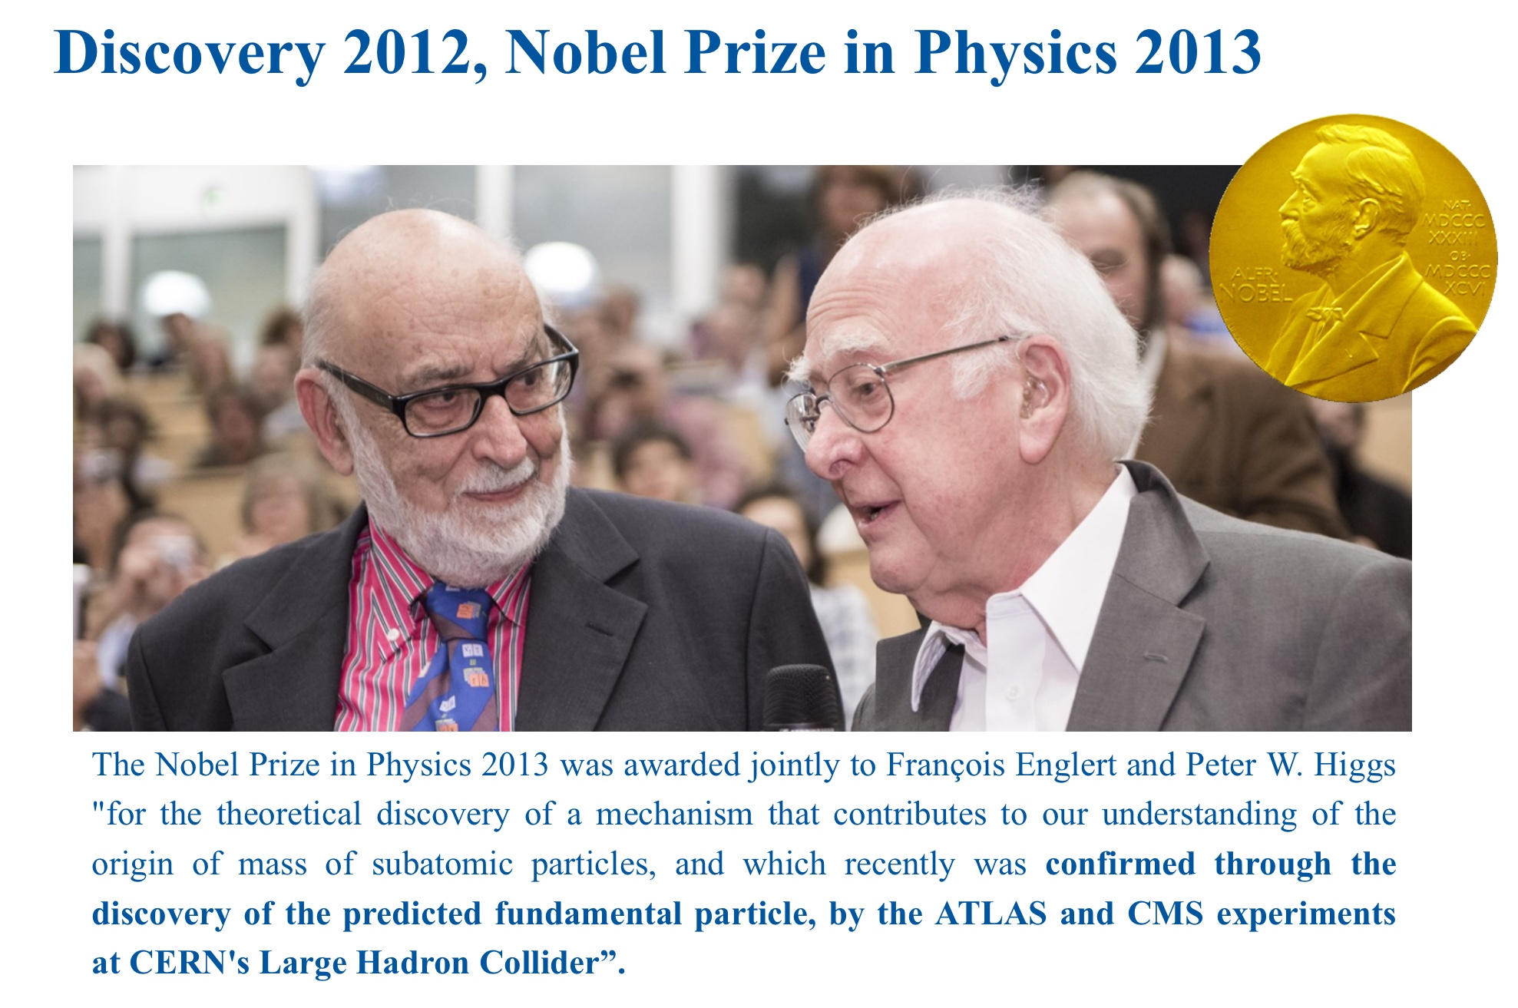

Slide 28
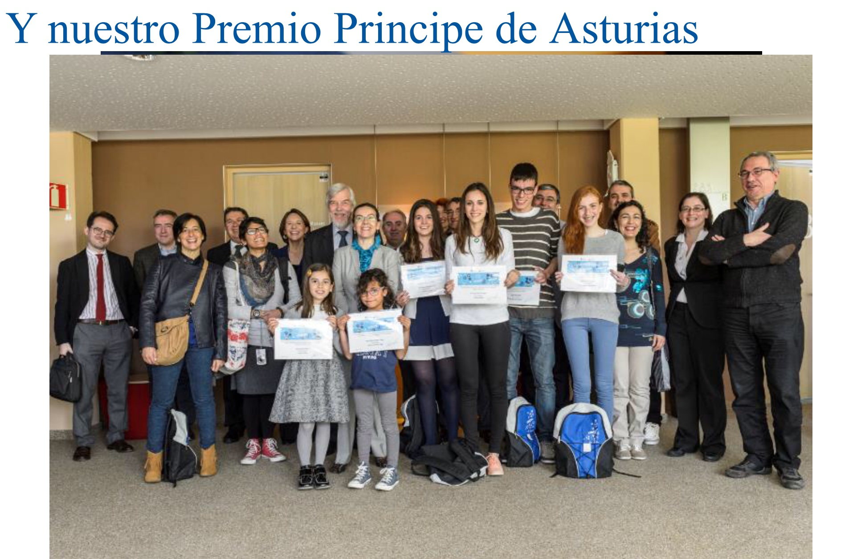

Slide 29
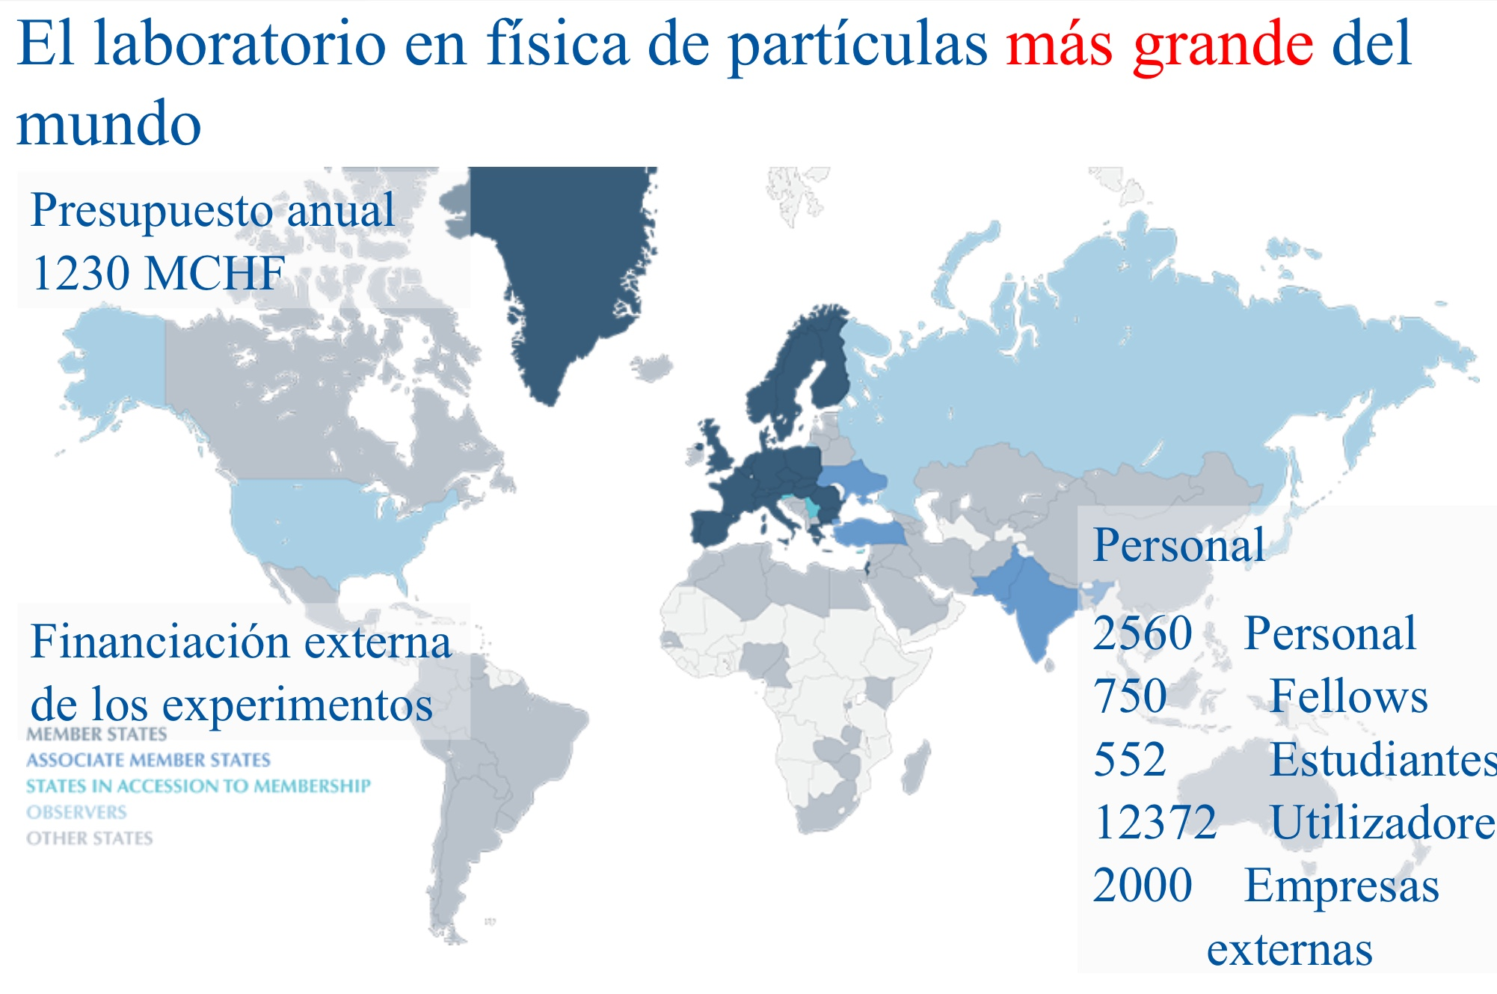

Slide 30
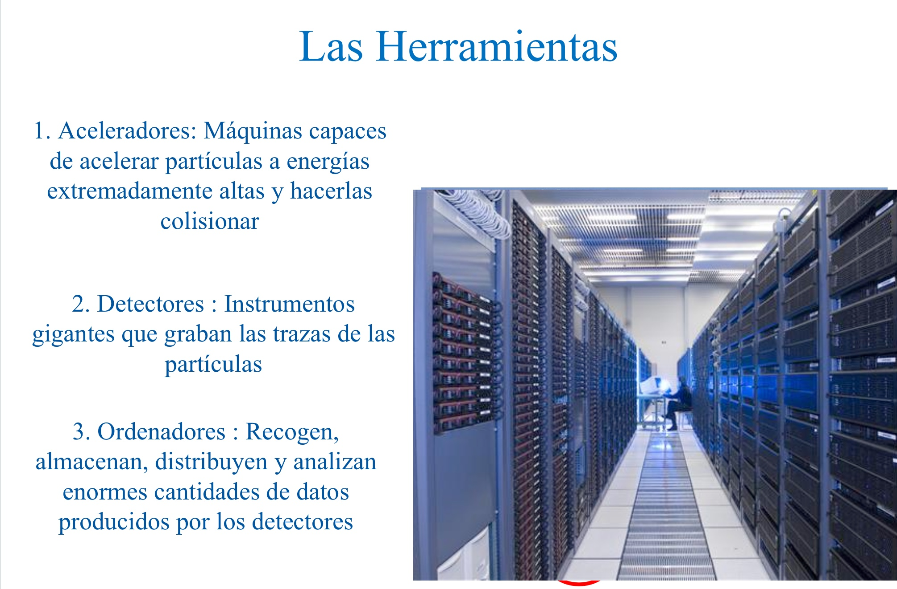

Slide 31
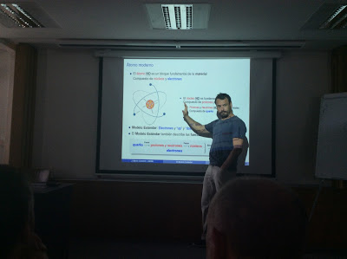
Jorge Martin Camalich

Slide 32
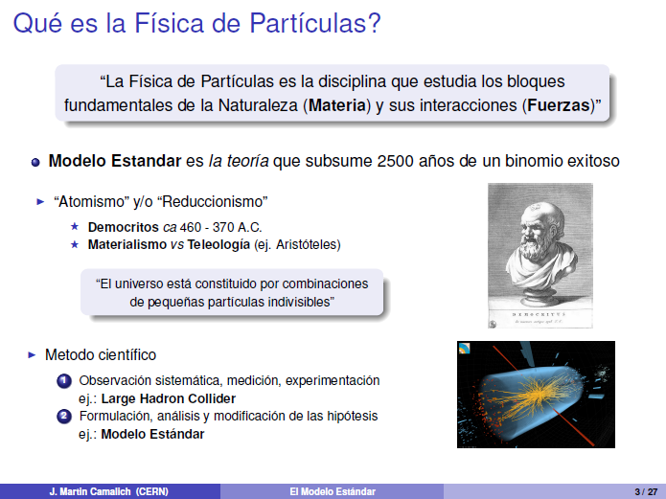

Slide 33
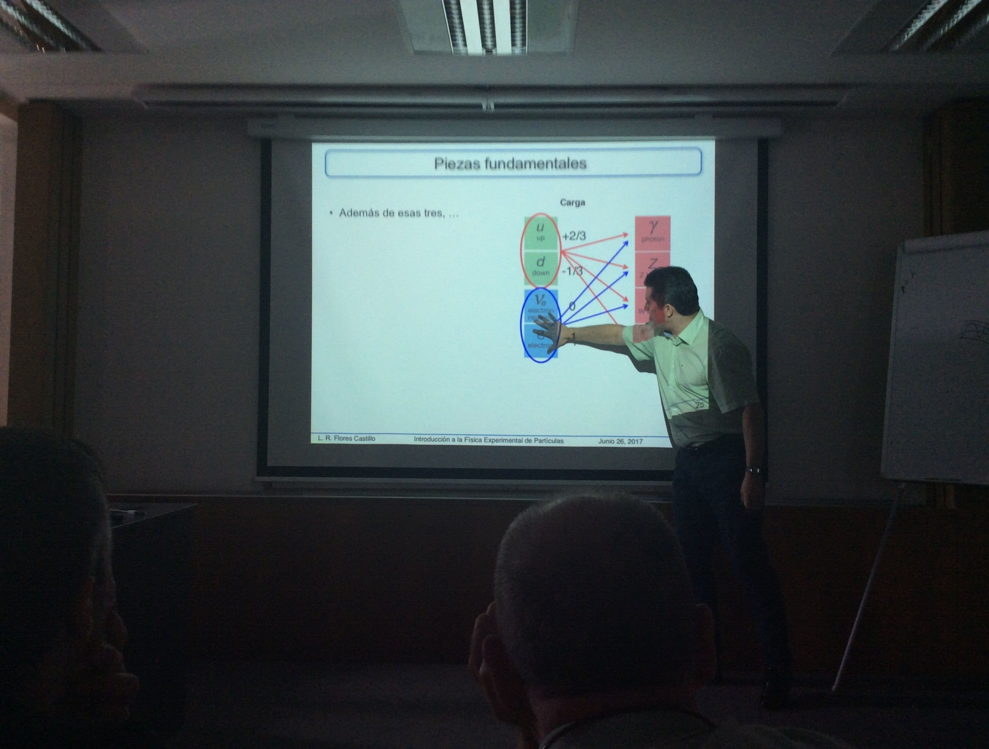
Luis Roberto Flores Castillo

Slide 34
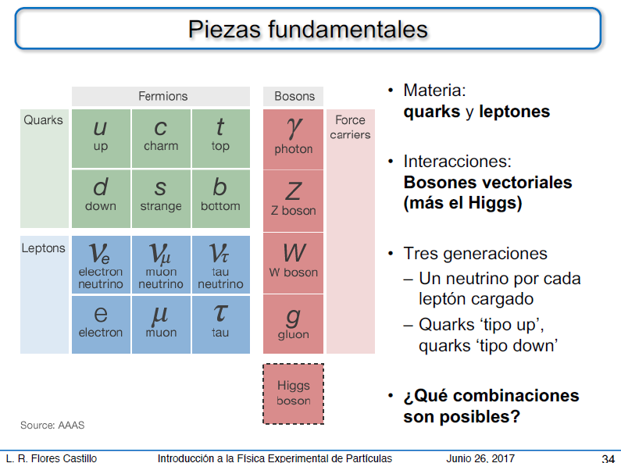

Slide 35
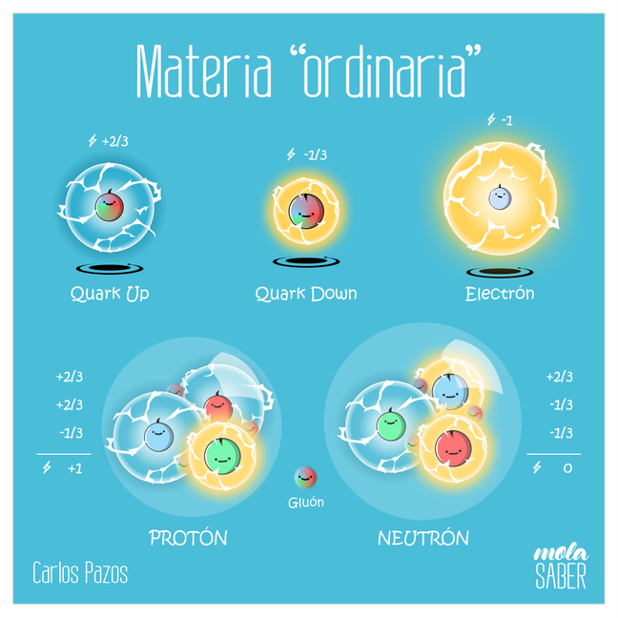

Slide 36
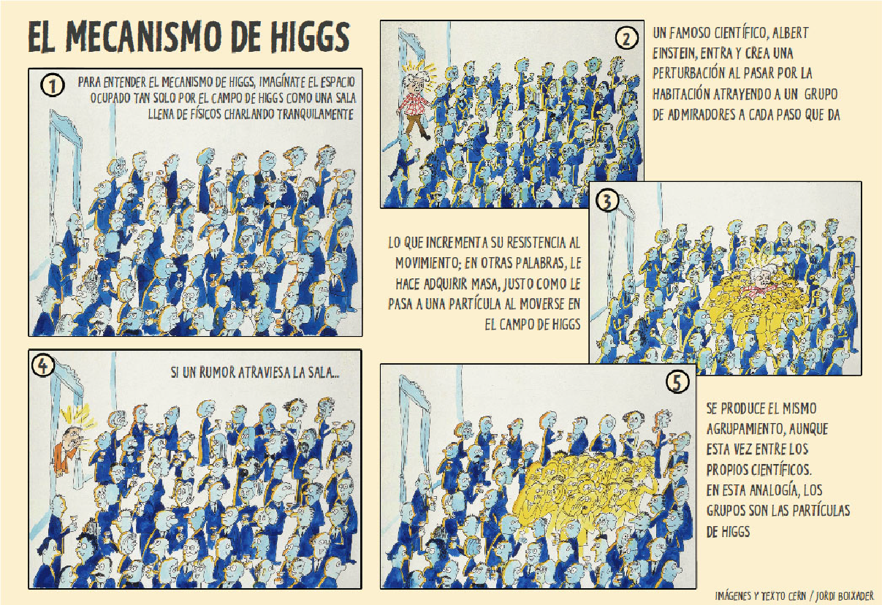

Slide 37
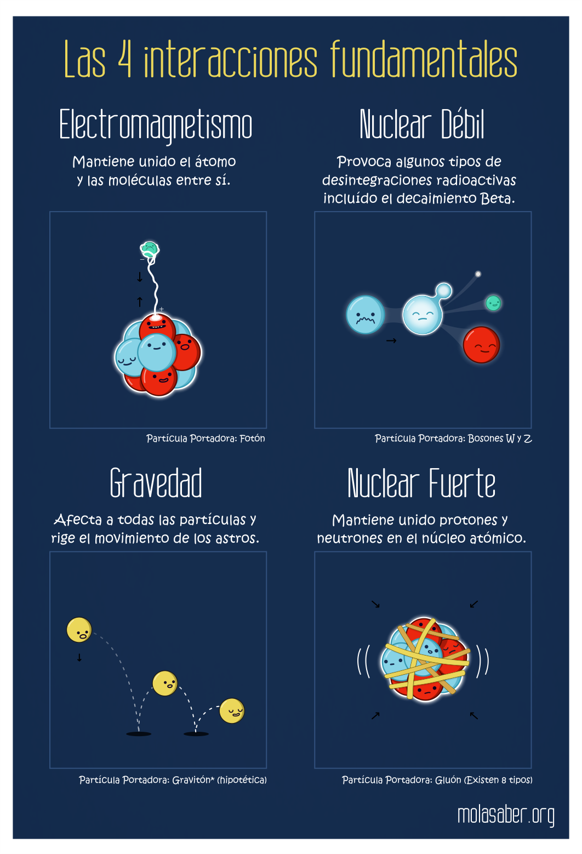

Slide 38
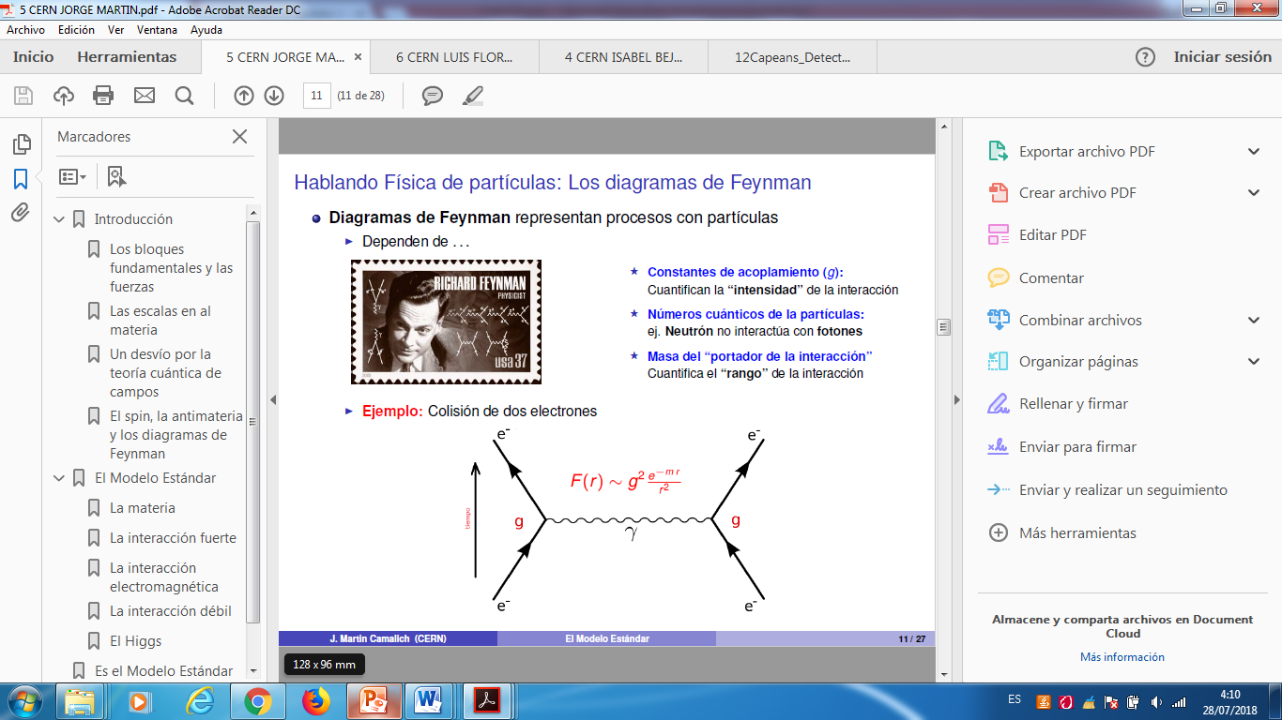

Slide 39
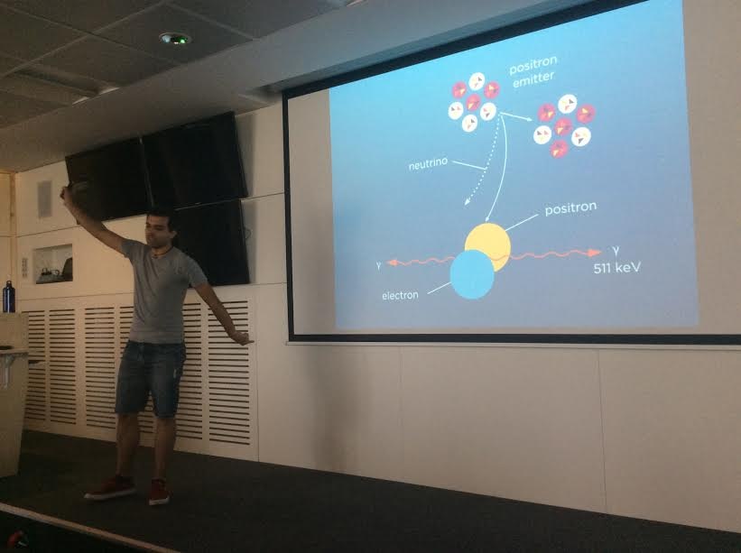
Hector García

Slide 40
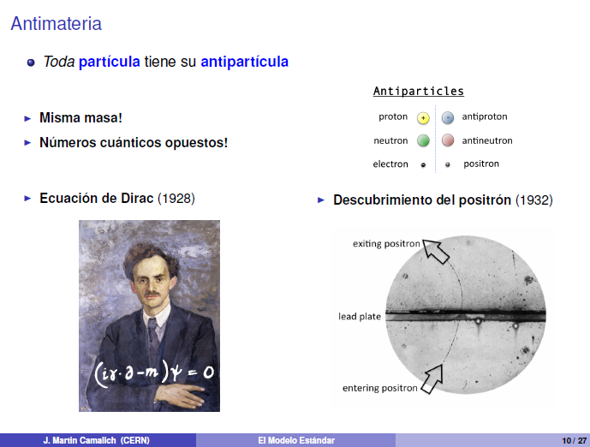

Slide 41
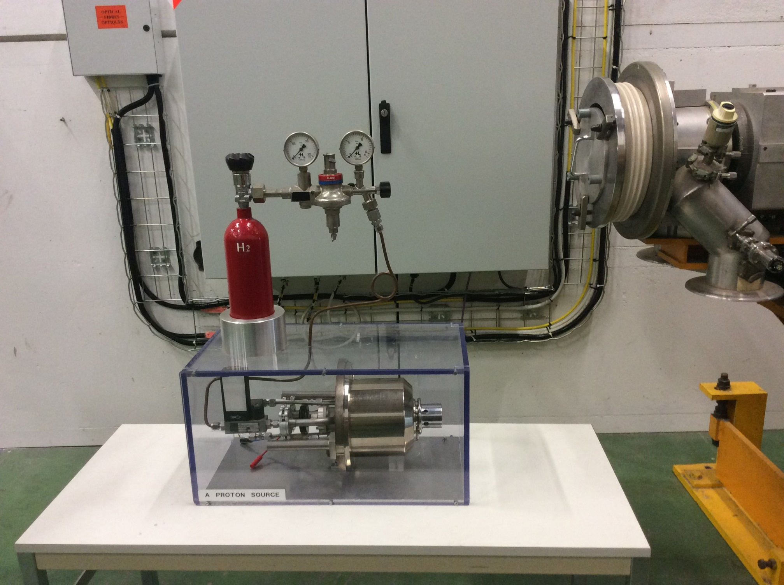

Slide 42
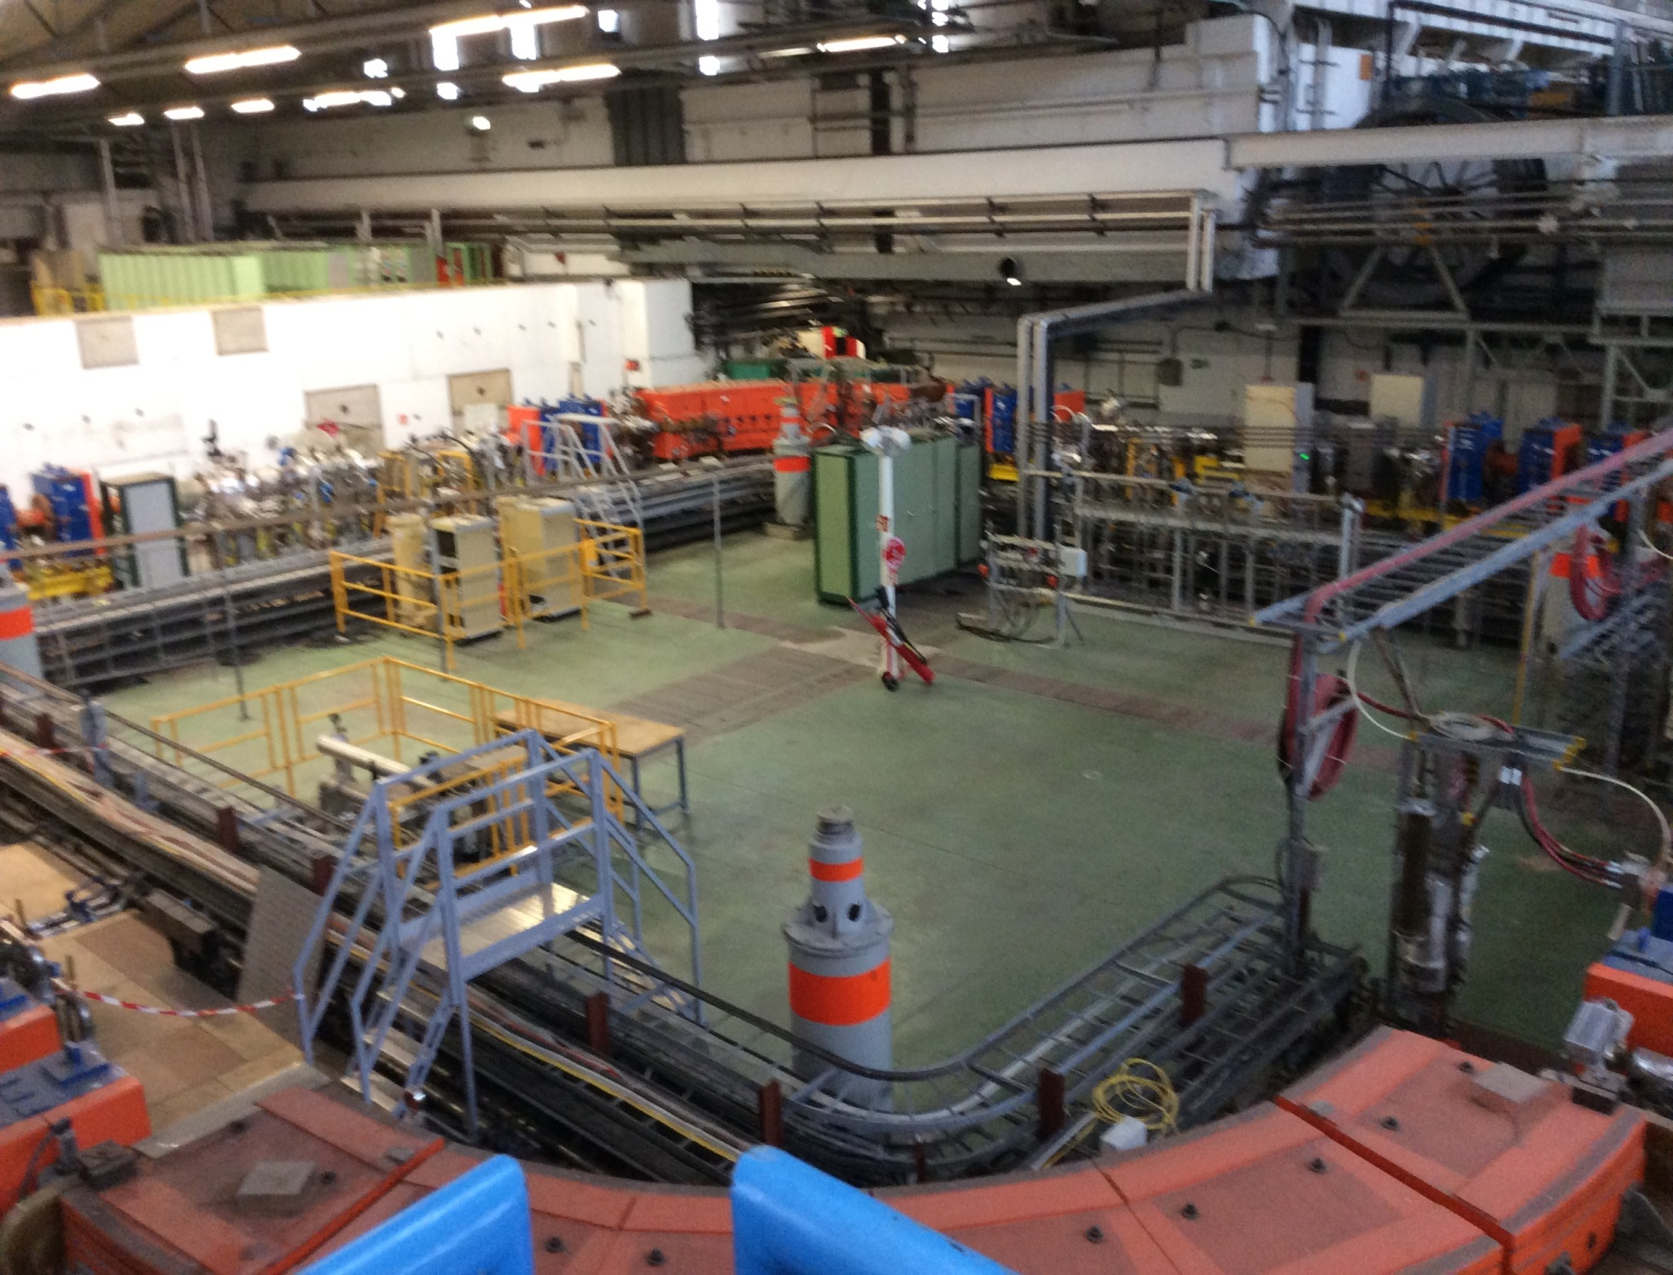
experimento ALPHA
Fabricando antimateria

Slide 43
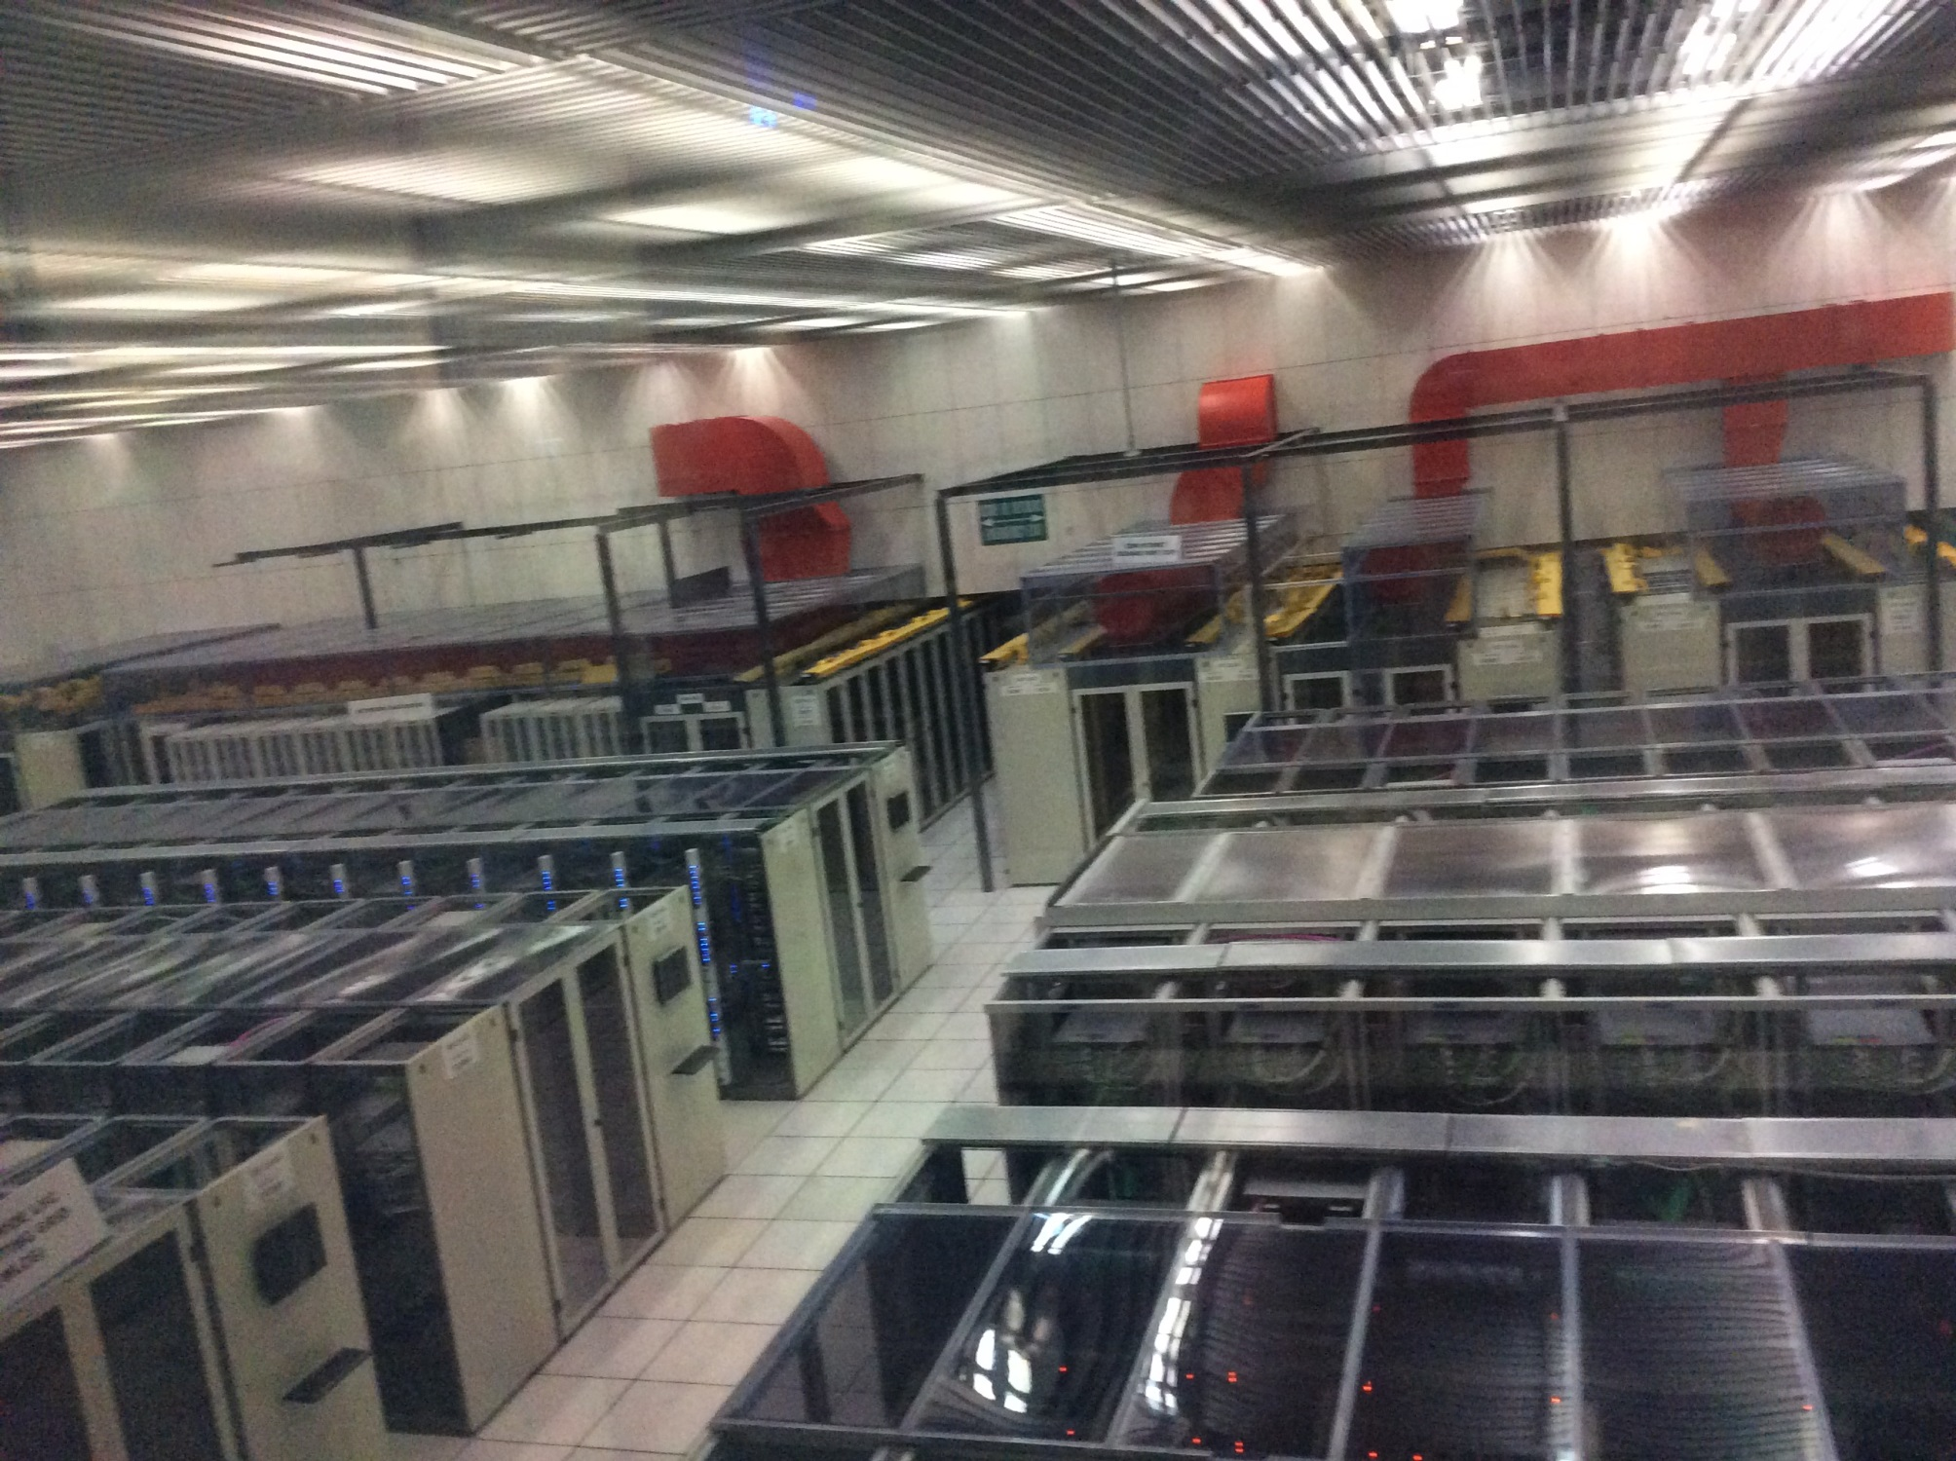
Data Centre

Slide 44
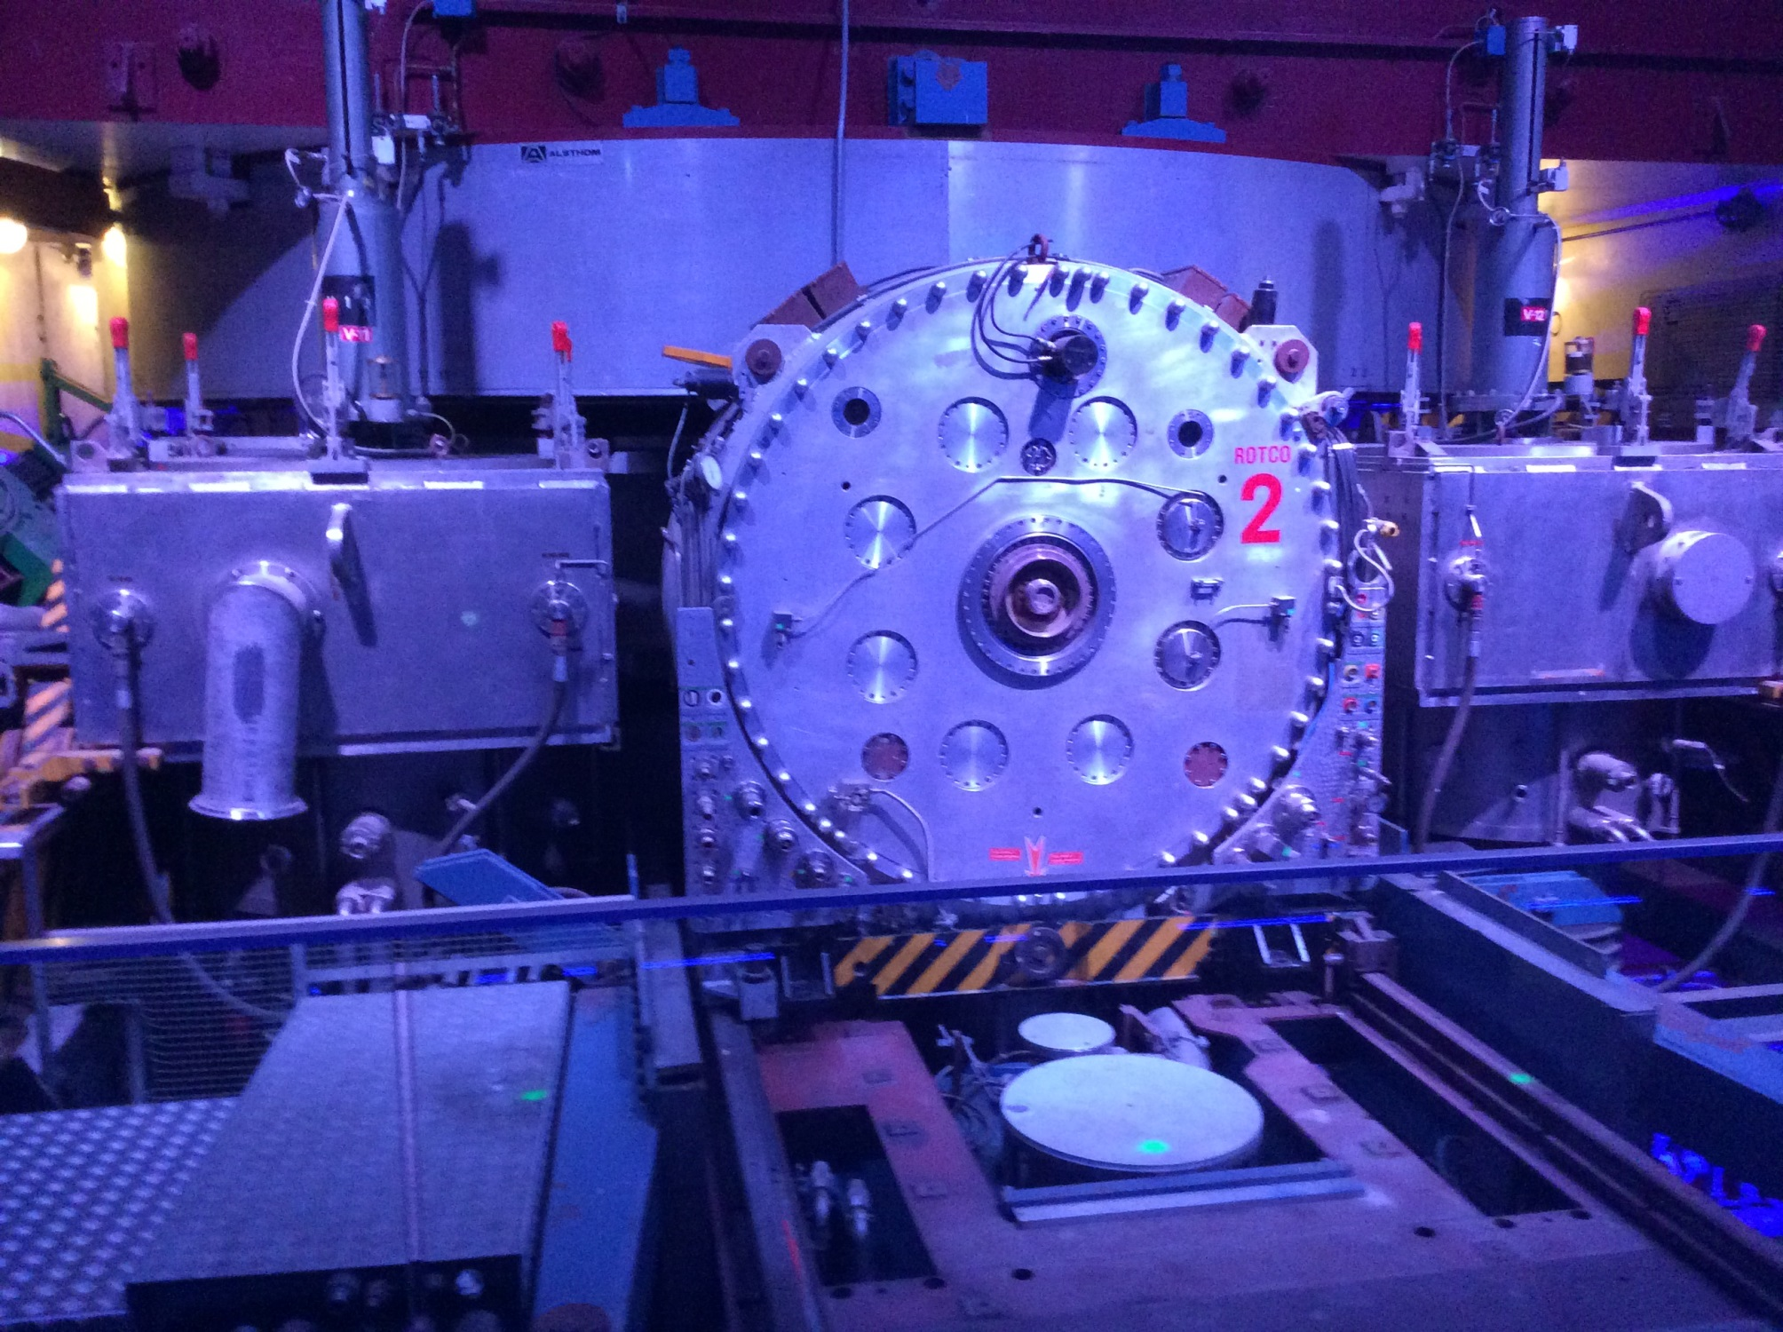
Sincrociclotrón

Slide 45
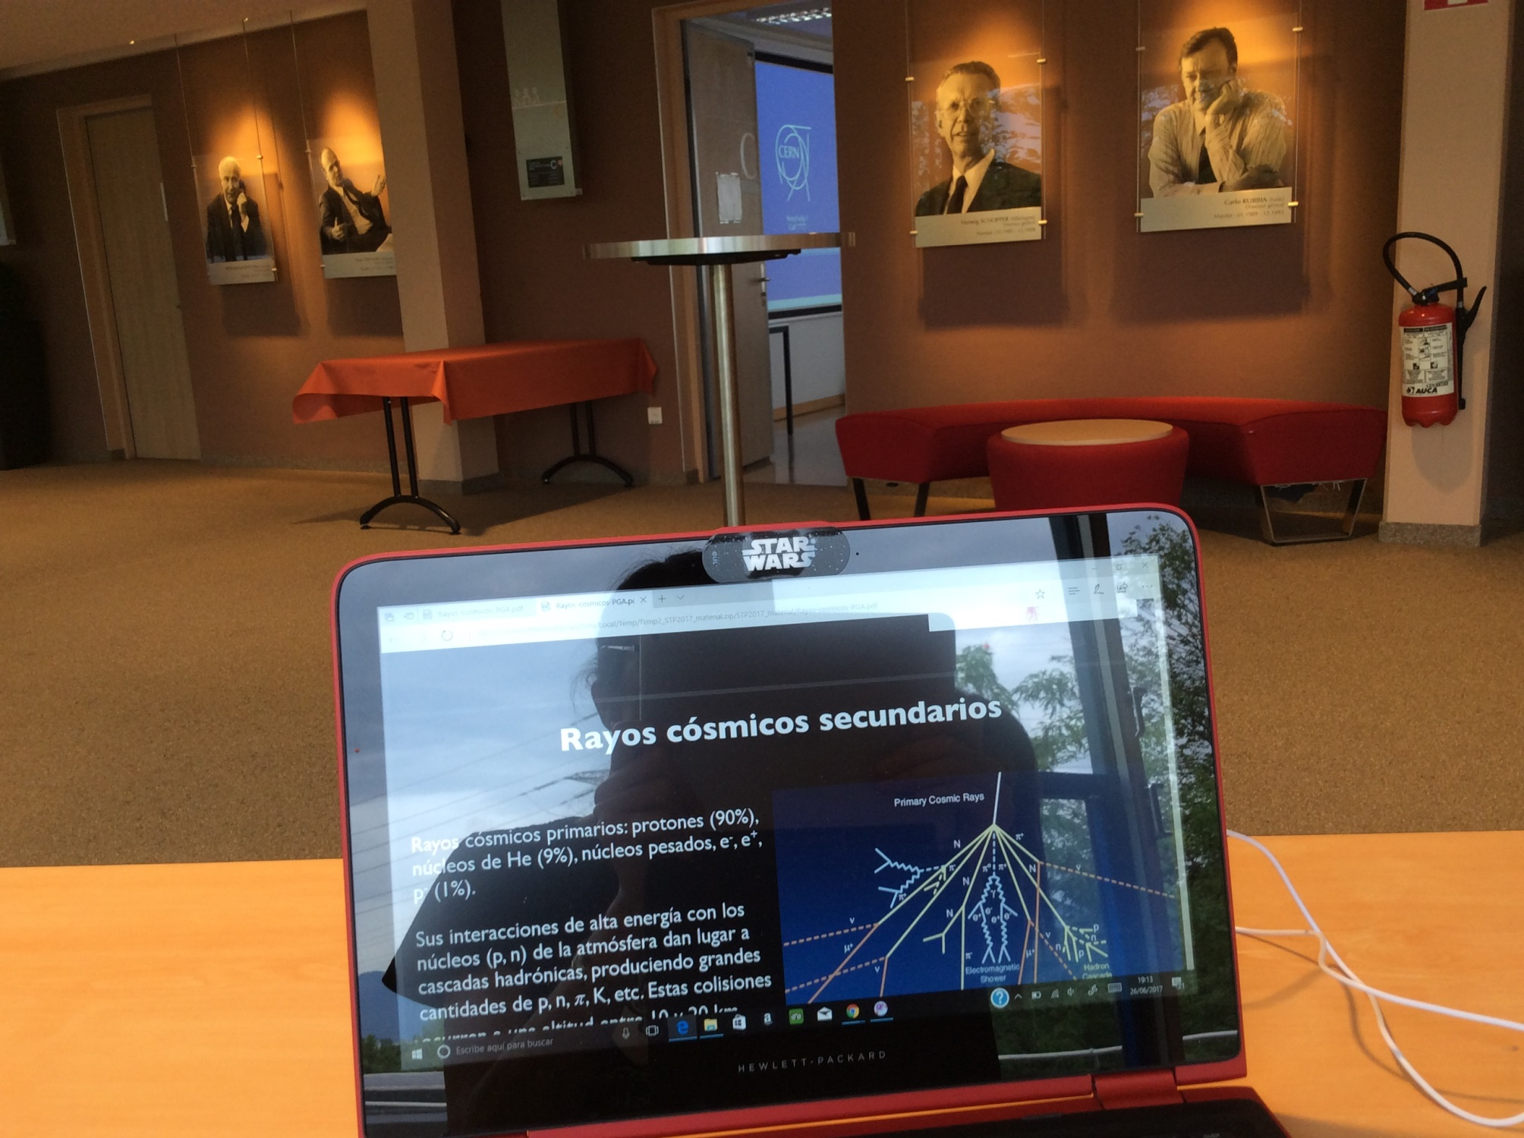

Slide 46
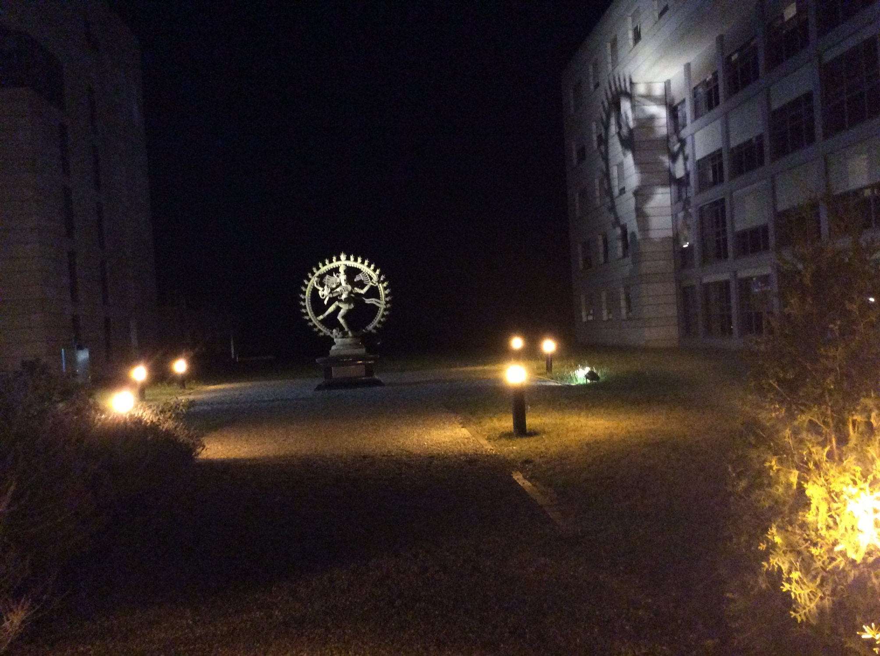
“Oh Omnipresente, creador de todas las virtudes, creador de este Universo cósmico, rey de los danzantes, que danza el Amanda Tandava al amanecer, te saludo.”
Verso 55 del Sivanandalahari de Sri Adi Sankara.

Slide 47
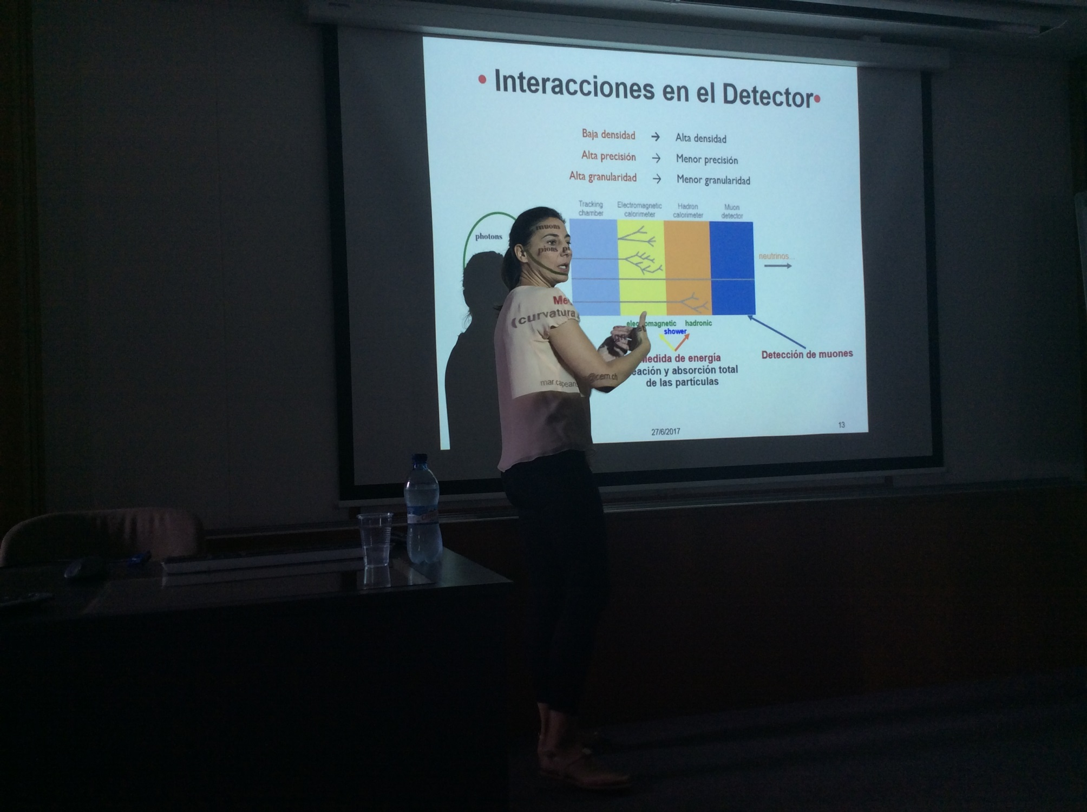
Mar Capeáns

Slide 48
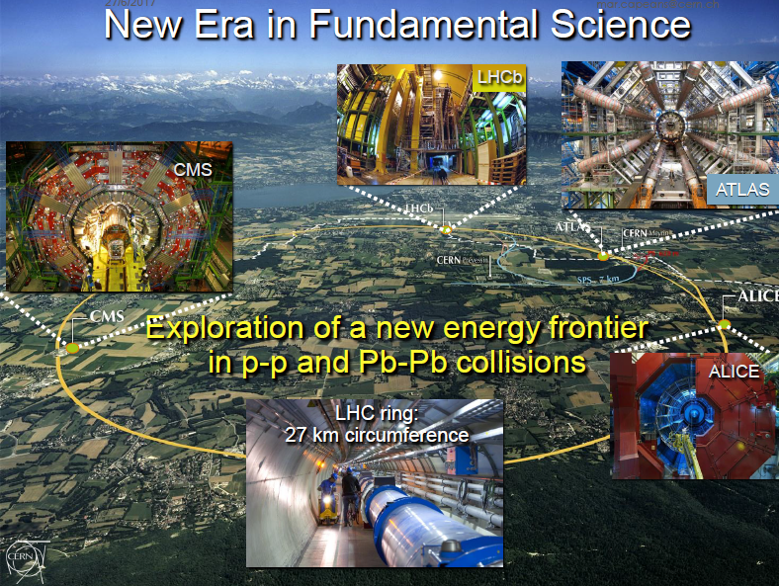

Slide 49
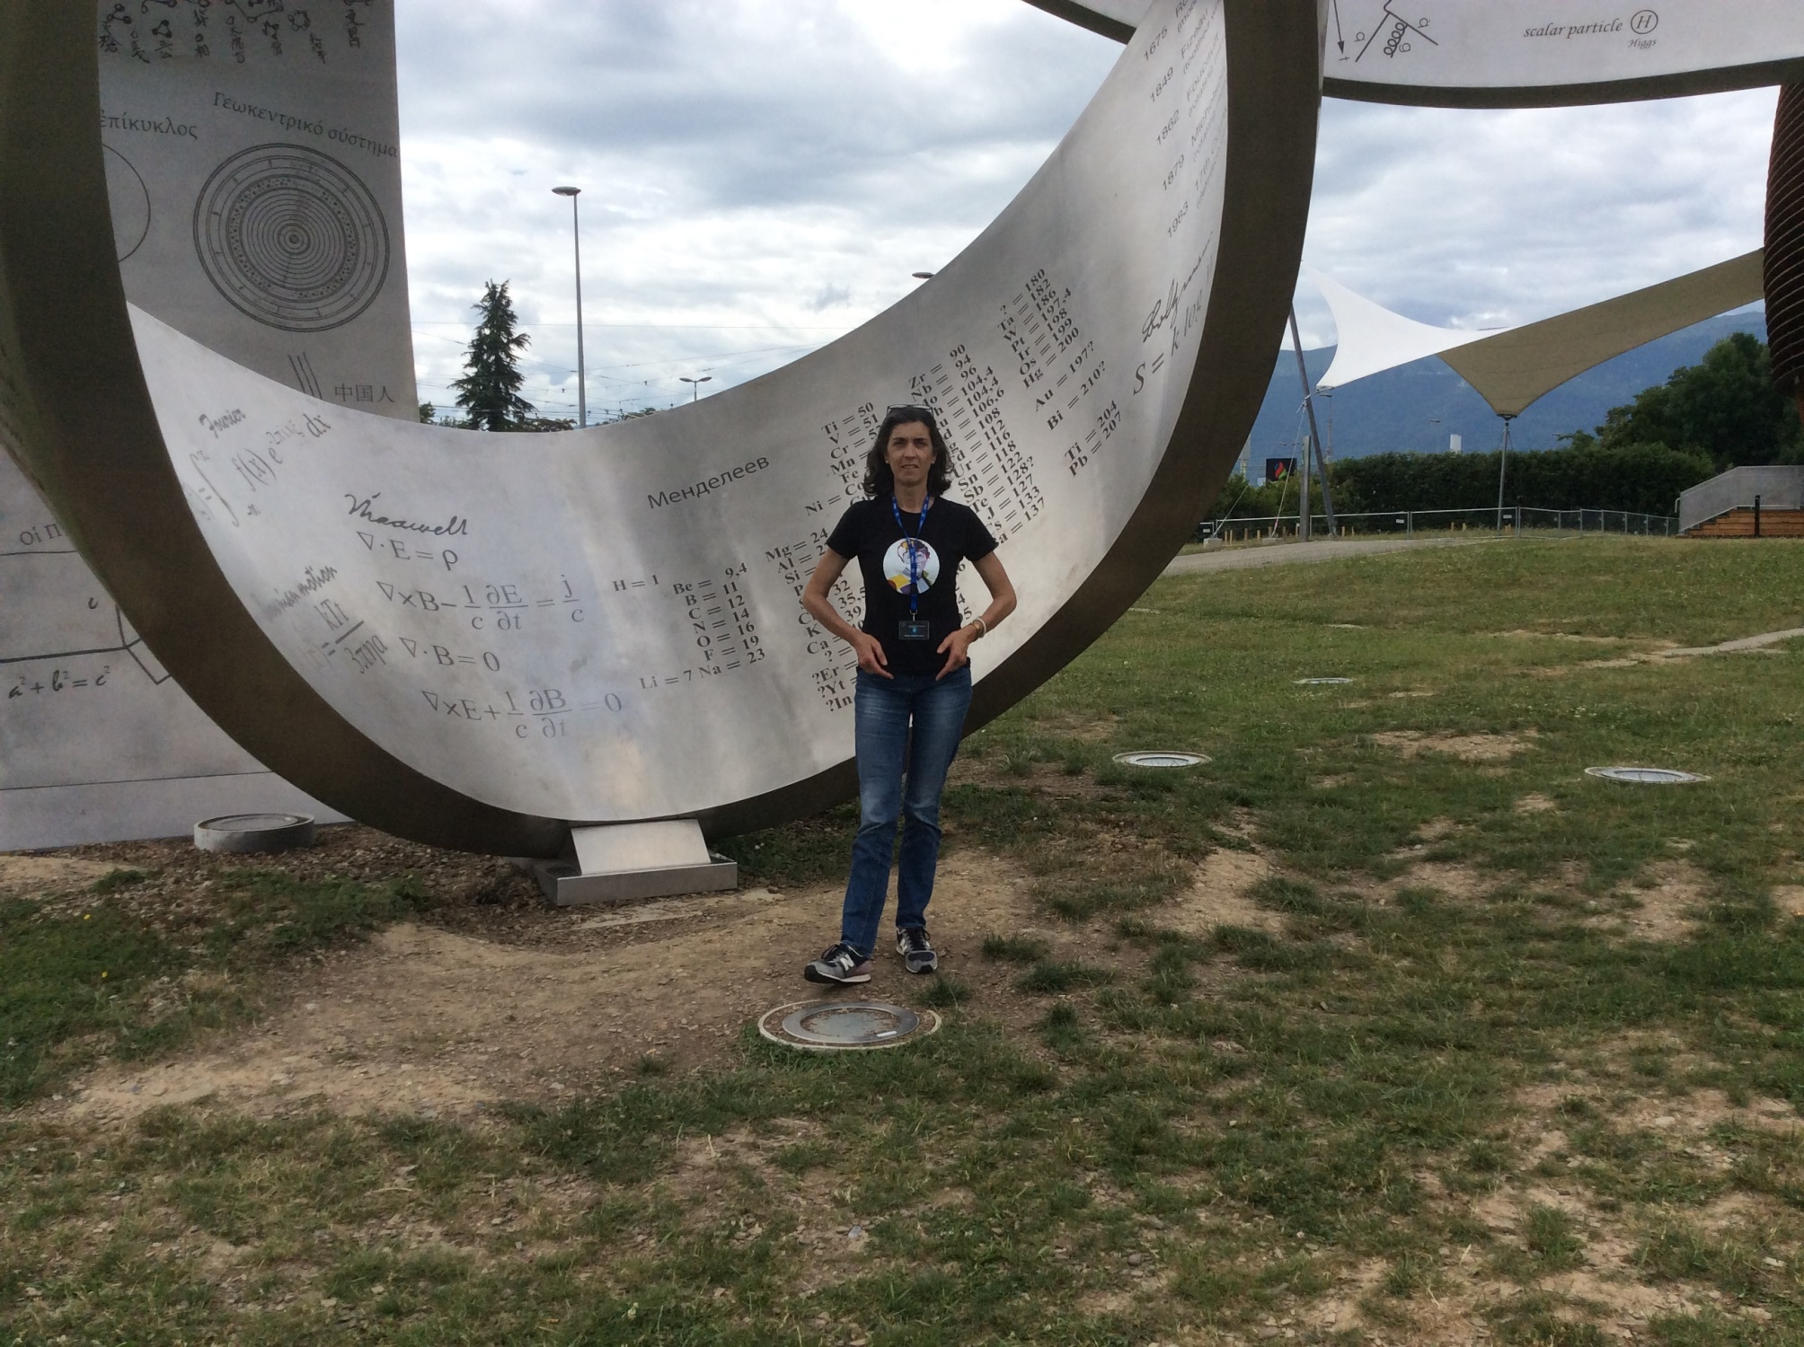

Slide 50
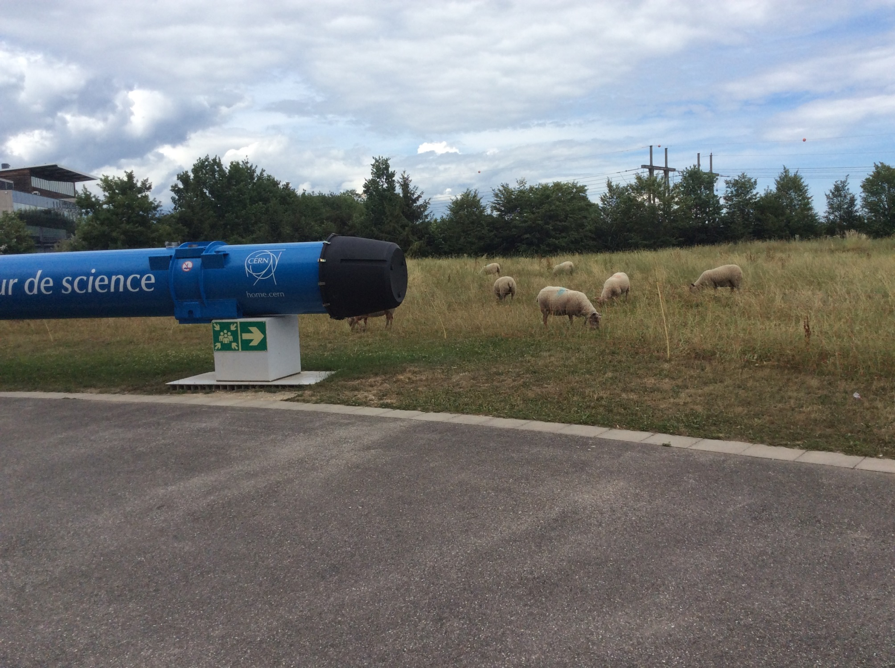

Slide 51


Slide 52


Slide 53


Slide 54


Slide 55

cámara de niebla

Slide 56

Daniel G. Figueroa
Francisco Barradas Solas

Slide 57

Jose Miguel Jimenez

Slide 58

"Cuando son niños preguntan, después cuando maduran tienen vergüenza y dejan de preguntar"
"Hay que domesticar las preguntas , no enjaularlas.
Si preguntan algo absurdo, dale la vuelta, pero tira de esa curiosidad.
El objetivo de la ciencia no es entretener, aunque sea muy divertida"

Slide 59


Slide 60

Las chicas de scaning de la cámara de burbuja

Slide 61

AMS

Slide 62


Slide 63


Slide 64


Slide 65


Slide 66


Slide 67



Slide 68


Slide 69

CMS Service Cavern

Slide 70


Slide 71


Slide 72


Slide 73

Rebeca González

Slide 74

Esperanza

Slide 75

“Hemos podido mirar el interior de un mundo nuevo, y hemos visto que es más misterioso y más complejo de lo que imaginábamos. Todavía hay secretos ocultos esperando ser descubiertos en un futuro por científicos aventureros. Y eso es lo que me gusta.” Vera Rubin

Slide 76


Slide 77


Slide 78

Pablo Gracía Abia

Slide 79


Slide 80


Slide 81


Slide 82


Slide 83


Slide 84

Moitas grazas
@mcastigarcia

